Slide 1
网络安全技术基础
信息与网络安全

Slide 2

目 录
1
网络体系结构
2
存在的安全问题
3
本章总结

Slide 3

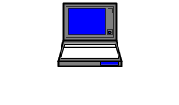

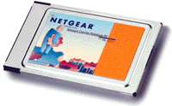







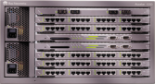






计算机网络
INTERNET
无线接入
Modem
无线接入
PCMCIA
PCMCIA
无线网
基带Modem
电话网
路由器
Cable接入设备
Cable Modem
无线接入设备
交换机
Modem池
WWW
服务器
网络
服务器
磁盘阵列
ISDN、ADSL接入设备
数据库服务器
局域网
Notes:
计算机网络非常复杂

Slide 4

2.1 网络结构
1 网络体系结构
层次 | 功能描述 | 其他
应用层 | 应用程序间的通信，接口 | HTTP, SMTP,FTP
表示层 | 数据格式化，代码转化，加解密 | ASCII JEPG
会话层 | 会话管理与数据传输的同步 | 操作系统应用读取
传输层 | 建立可靠或不可靠的端到端连接 | TCP UDP
网络层 | 寻址、分组传输，路由选择，流量控制 | IP
数据链路层 | 分帧，用MAC地址访问，检错修正 | 802.3
物理层 | 比特流的传输
Notes:
应用层：为网络服务提供软件，如文件传输，远程登录，在用户程序和网络间提供接口
表示层：将外面的数据转换为国际标准格式
会话层：允许设置和终止两个系统间得通信路径

Slide 5
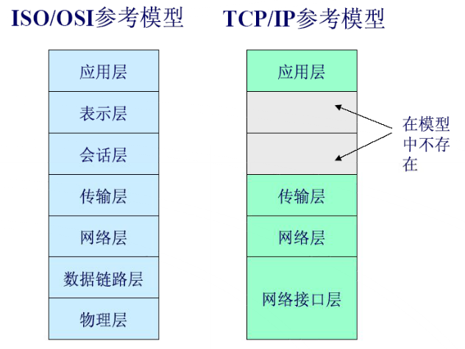
2.1 网络结构
1 网络体系结构
OSI模型是国际标准化组织开放系统互连参考模型，共有七层，
设计初衷是期望为网络体系与协议发展提供一种国际标准，后来由于其过于庞杂，使TCP/IP协议成为了事实上的“网络标准”，作为Internet的基础协议。
TCP/IP协议栈更注重互连设备间的数据传送，而非严格的功能层次划分。
Notes:
网络体系层次结构参考模型有OSI模型和TCP/IP模型两种。OSI模型是国际标准化组织ISO的开放系统互连参考模型，共有七层，设计初衷是期望为网络体系与协议发展提供一种国际标准，后来由于其过于庞杂，使TCP/IP协议成为了事实上的“网络标准”，作为Internet的基础协议。 TCP/IP模型由4部分组成。这4层体系大致对应OSI参考模型的7层体系。TCP/IP协议栈更注重互连设备间的数据传送，而非严格的功能层次划分。
计算机网络依靠其协议实现互连结点之间的通信与数据交换,在设计之初只注重异构网的互联，忽略了安全性问题，而且,是一个开放体系,有计算机网络及其部件所能够完成的基本功能,这种开放性及缺陷将网络系统处于安全风险和隐患的环境.

Slide 6
2.1 网络结构
TCP/IP协议栈
应用层 | SMTP | HTTP | TELNET | DNS | SNMP
传输层 | TCP |  | UDP
网络层 | ICMP IGMP IP ARP RARP
网络接口层 | 以太网 令牌环 帧中继 … ATM
应用层：对应于OSI的表示层和应用层，直接为网络应用提供服务。
常见的协议：文件传输协议FTP，远程终端协议 TELNET ，简单电子邮件传输协议 SMTP ，域名解析 DNS ，简单网络管理协议SNMP，访问www站点的HTTP协议等。
Notes:
应用层：直接为网络应用提供服务，常见的协议有文件传输协议FTP，远程终端协议 TELNET 简单电子邮件传输协议 SMTP 域名解析 DNS 简单网络管理协议ＳＮＭＰ，访问ｗｗｗ站点的ＨＴＴＰ协议等。
传输层为上层用户提供不依赖具体网络的端对端的数据传输服务，在这层主要定义了两个传输协议，一个是可靠地面向连接的协议，成为传输控制协议 ＴＣＰ。一个是不可靠的无连接协议，称为用户数据报协议 ＵＤＰ
网络层负责对数据包进行路由选择，决定一个数据包的具体传输路径，以最高的效率抵达目的地。包括了地址解析协议ARP和反向地址解析协议 RARP，网络层还可以让主机交换网络网络互连层是ＴＣＰ／ＩＰ模型的核心，这层的协议时ＩＰ协议。
数据链路层负责将ＩＰ分组封装成适合在物理网络上传输的帧格式并传输，或者将从物理网络收到的帧解封，取出ＩＰ分组交给网络层。

Slide 7
2.1 网络结构
TCP/IP协议栈
应用层 | SMTP | HTTP | TELNET | DNS | SNMP
传输层 | TCP |  | UDP
网络层 | ICMP IGMP IP ARP RARP
网络接口层 | 以太网 令牌环 帧中继 … ATM
传输层：对应于OSI会话层和传输层，为上层用户提供不依赖具体网络的端对端的数据传输服务。
功能是：格式化信息流，提供可靠传输。
两个传输协议：传输控制协议TCP：可靠地面向连接的协议，
用户数据报协议UDP：不可靠的无连接协议
Notes:
，（通信子网只能提供相邻结点间的点到点传输。）

Slide 8
2.1 网络结构
TCP/IP协议栈
应用层 | SMTP | HTTP | TELNET | DNS | SNMP
传输层 | TCP |  | UDP
网络层 | ICMP IGMP IP ARP RARP
网络接口层 | 以太网 令牌环 帧中继 … ATM
网络层：负责对数据包进行分组转发和路由选择，决定一个数据包的具体传输路径，以最高的效率抵达目的地。
包括：地址解析协议ARP和反向地址解析协议 RARP，网络层还可以让主机交换网络本身的信息，称网际控制报文协议ICMP ,还支持组播的网际组管理协议 。

Slide 9
2.1 网络结构
TCP/IP协议栈
应用层 | SMTP | HTTP | TELNET | DNS | SNMP
传输层 | TCP |  | UDP
网络层 | ICMP IGMP IP ARP RARP
网络接口层 | 以太网 令牌环 帧中继 … ATM
数据链路层：负责将IP分组封装成适合在物理网络上传输的帧格式并传输，或者将从物理网络收到的帧解封，取出IP分组交给网络层。
涵盖了各种物理介质层网络技术，支持任何一种数据链路技术：以太网，令牌环、ATM、FDDI、帧中继等

Slide 10
2.1 TCP/IP
用TCP/IP进行网络互连
网关G1
网络2
网络1
在图中，“云雾”表示物理网络，因为确切的硬件不重
要，它可以是局域网，也可以是广域网。
网关G1既要连接到网络1上，又要连接到网络2上。网关将在网络1中截获去往网络2的分组，并将它传送给网络2；同样，网关将在网络2中截获去往网络1的分组，并将它传送给网络1。

Slide 11
2.1 TCP/IP
用TCP/IP进行网络互连
网络3
网络1
网关G1
网络2
随着网络的扩展，网关需要了解网络的拓扑，才能进行正确的分组转发。例如在三个网络构成的互联网中，网关1必须了解网络3（不直接相连）的位置，才能正确地转发去往网络3的分组。在网络规模增大、拓扑结构更复杂的时候，如何保证网关能正确地转发分组就是TCP/IP需要解决的重要问题。

Slide 12
2.1 TCP/IP
用TCP/IP进行网络互连
网络3
网络1
网关G1
网络2
TCP/IP实现的网际互连 隐藏了网络的细节（包括底层网络技术、拓扑结构等），提供通用的一致性的网络服务，使互联网或Internet在逻辑上是一个统一的、整体的虚拟网络。
用户完全可将其看作是一个单一的网络。

Slide 13
2.1 TCP/IP—链路层
一、链路层
在TCP/IP 协议族中，链路层主要有三个目的：
  –为IP模块发送和接收IP数据报；
  –为ARP模块发送ARP请求和接收ARP应答；
  –为RARP发送RARP请求和接收RARP应答。
TCP/IP支持多种不同的链路层协议，这取决于网络所使用的硬件，如以太网、令牌环网、FDDI

Slide 14
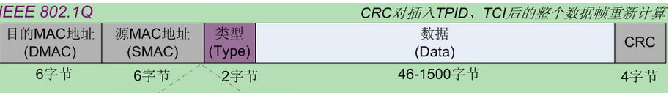
2.1 TCP/IP—链路层
一、 链路层
以太网帧格式都采用48bit（6字节）的目的地址和源地址，也就是所称的硬件地址或MAC地址（ Media Access Control ）。 MAC地址是网卡决定的，是固定的，且唯一。
类型字段定义了后续数据的类型：IP协议类型值为0x0800，ARP协议类型值为0x0806，RARP协议类型值为0x0835。
数据字段：也就是以太网帧的载荷。数据的长度具有46－1500字节的限制，这是为了方便冲突检测。
CRC字段：最后4字节是前面各个域的CRC校验和（ Cyclic Redundancy Check 循环冗余校验码）。
Notes:
媒体访问控制地址
MAC地址就如同我们身份证上的身份证号码，具有全球唯一性。

Slide 15
2.1 TCP/IP—链路层安全问题
链路层安全问题
1. 以太网安全分析：
很多以太网卡的MAC地址在网卡初始化被读入寄存器，以便在数据帧发送过程中填充源物理地址和接收过程中进行物理地址比较时使用。
可以通过底层的I/O操作对寄存器中的MAC地址进行修改，这将使攻击者可以进行MAC地址欺骗，即把机器的MAC地址改为其它被信任的友好主机的MAC地址。
这类攻击的防范策略：追踪综合布线以确定没有非授权的机器挂接在网络上；确保线路上已授权的机器使用自身的MAC地址，现在很多交换机可以配置MAC地址和端口的映射。

Slide 16
2.1 TCP/IP—链路层安全问题
链路层安全问题
2 电磁信息泄露：
电磁泄漏是指电子设备的杂散（寄生）电磁能量通过导
线或空间向外扩散。任何处于工作状态的电磁信息设备，如：计算机、路由器、交换机、电话机等，都存在不同程度的电磁泄漏，这是无法摆脱的电磁学现象。如果这些泄漏“夹带”着设备所处理的信息，就构成了所谓的电磁信息泄漏。
事实上，几乎所有电磁泄漏都“夹带”着设备所处理的信息，只是程度不同而已。在满足一定条件的前提下，运用特定的仪器均可以接收并还原这些信息。因此，一旦所涉及的信息是保密的，这些泄漏，就威胁到了信息安全。

Slide 17
2.1 TCP/IP—链路层安全问题
2 电磁信息泄露：
有资料表明：普通计算机显示终端辐射的带信息电磁波可以在几百米甚至一公里外被接收和复现；交换机、电话机等信息处理和传输设备的泄漏信息，也可以在一定距离内通过特定手段截获和还原。这种电磁泄漏信息的接收和还原技术，目前已经成为许多国家情报机构用来窃取别国重要情报的手段。
措施：对电磁泄漏信息的截获还原并不是无条件的，只有强度和信噪比满足一定条件的信号才能够被截获和还原。因此，只要采取一定的措施，弱化泄漏信号的强度，减小泄漏信号的信噪比，就可以达到电磁防护的目的。
常用的电磁防护措施有：屏蔽、滤波、隔离、合理的接地与良好的搭接、选用低泄漏设备、合理的布局和使用干扰器等。
Notes:
刚刚的RSA大会上以色列的学者利用分析信号强弱从隔离设备上窃取数据。

Slide 18
2.1 TCP/IP—网络层
二、网络层
    •1、IP协议
    •2、ARP和RARP
    •3、ICMP协议
    •4、路由选择协议

Slide 19
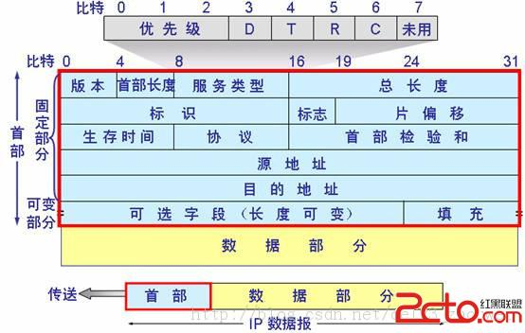
2.1 TCP/IP—网络层-IP协议
1. IP协议
是TCP/IP协议族中最为核心的协议。所有的TCP、UDP、ICMP及IGMP数据都以IP数据报格式传输。

Slide 20
2.1 TCP/IP—网络层-IP协议
1. IP报文
•首部长度：指首部占32比特的数目，包括任何选项。由于它是一个4 比特字段，因此首部最长为64个字节。普通IP数据报（没有任何可选项）字段的值是5。
• 服务类型：包括一个3 比特的优先级子字段（现在已被忽略），4比特的子字段和1 bit 未用位但必须置0 。4 比特的TOS 分别代表：最小时延Delay、最大吞吐量Throughput 、最高可靠性Reliability和最小费用Cost。4比特中只能置其中1比特。如果所有4比特均
为0，那么就意味着是一般服务。

Slide 21
2.1 TCP/IP—网络层-IP协议
1.IP报文
• 总长度字段：指整个IP数据报的长度，以字节为单位。利用首部长度字段和总长度字段，就可以知道IP数据报中数据内容的起始位置和长度。由于该字段长16比特，所以IP数据报最长可达65535字节。
• 16位标识：唯一标识一个数据报。如果数据报需要分段，则每个分段的标识符都一样。当目的主机收到具有相同标识符的数据报分段时，认为它们来自同一个完整的数据报，并据此对其进行重组工作。

Slide 22
2.1 TCP/IP—网络层-IP协议
1.IP报文
标志：长3位，其中最高位未定义，设定为0，其余两位分别是“不可分段位”（DF）和“更多分段位”（MF），用来控制IP数据报的分段情况，如下表所示：
（未定义） | DF位 | MF位
设定为0 | 0：可分段 1：不可分段 | 0：最后分段 1：更多分段

Slide 23
2.1 TCP/IP—网络层-Ip协议
1.IP报文
•偏移字段：长度为13位，当数据报进行分段时，以8 个字节为单位，指出该分段的第一个数据字在原始数据报中的偏移位置。
• TTL（time-to-live）生存时间字段：设置了数据报可以经过的最多路由器数。它指定了数据报的生存时间。
TTL的初始值由源主机设置（通常为32或64），一旦经过一个处理它的路由器，它的值就减去1。当该字段的值为0 时，数据报就被丢弃，并发送ICMP报文通知源主机。

Slide 24
2.1 TCP/IP—网络层-IP协议
1.IP报文
•协议字段：长度为8位，指明接收该数据报的高层协议，例如1表示ICMP 报文，6表示TCP报文，17表示UDP报文。
•首部校验和：长度为16位，用于报头的校验，以保证IP报头的完整性。
•源IP地址和目的IP地址：长度为32位，指明发送该数据报的源主机的IP地址和接收该数据报的目的主机的IP地址。

Slide 25
2.1 TCP/IP—网络层-IP协议
1.IP报文
• 最后一个字段是任选项，是数据报中的一个可变长的可选信息。目前，这些任选项定义如下：
  –记录路径（让每个路由器都记下它的IP地址）
  –时间戳（让每个路由器都记下它的IP地址和时间）
  –宽松的源站选路（为数据报指定一系列必须经过的IP地址）
  –严格的源站选路（与宽松的源站选路类似，但是要求只能经过指定的这些地址，不能经过其他的地址）。

Slide 26
2.1 TCP/IP—网络层-IP协议
1.IP协议
• IP地址可以将不同的物理地址统一起来，但这只是一种现象，IP真正做的工作是在各种物理网络技术上覆盖了一层软件(IP协议及下面要谈到的ARP、RARP协议)，将物理地址隐藏起来。
• IP层以上各层使用的都是统一的IP地址格式，但事实上对于各种物理地址并不做任何改动，在物理层内部，依然要使用各自原来的物理地址。这样，Internet中存在两种地址―IP和物理地址，二者必须建立映射关系从而达到相互转换。

Slide 27
2.1 TCP/IP—网络层-ARP，RARP协议
2. ARP和RARP
–ARP(Address Resolution Protocol)，地址解析协议，用于从IP地址到物理地址的映射
–RARP(Reverse Address Resolution Protocol),逆地址解析协议，用于从物理地址到IP地址的映射

Slide 28
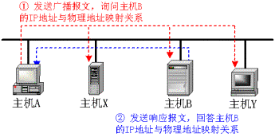
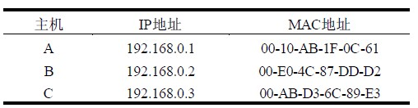
2.1 TCP/IP—网络层-ARP，RARP协议
•ARP是一种动态联编的标准。
主机A 不知道主机B 的MAC 地址，发出一个含有主机B的IP地址的ARP请求。网内所有主机均收到ARP 请求，将其中的IP 地址与自己的比较，只有主机B的相同，向主机A 发出一个含有自己MAC地址的ARP响应，这就是所谓的动态联编。
主机A将主机B的IP及MAC地址对写入ARP Cache,即可通过网络向主机B 发数据包。Cache 是在使用ARP 的主机中保留的一个专用的高速缓存，存放最近获得的IP－MAC 地址联编。欲发送报文时，首先在Cache中查找IP－MAC地址联编，找不到再用ARP进行地址解析，大大地提高了ARP效率。

Slide 29
2.1 TCP/IP—网络层-ARP，RARP协议
•为进一步提高效率，ARP还采用了如下措施：
  –在ARP请求报文中放入信源机的IP－MAC地址联编，以防信宿机紧接着为解析信源机的物理地址再来一次动态联编。
  –信源机在广播自己的地址联编时，网上的所有主机都可以将它存入自己的高速缓存。
  –新机入网时，令其主动广播地址联编，以免其它主机对它运行ARP。
• 在windows系统下，可使用arp –a命令观察主机的ARP缓存表。注意，此表是动态的，可以使用ping命令多ping几台局域网中的其它主机，再使用arp –a命令观察

Slide 30
2.1 TCP/IP—网络层-ARP，RARP协议
• RARP 协议:
RARP运作需要服务器上有个很大的物理地址－IP地址映射数据库，并能够响应客户端的请求。当一个RARP server 收到一个客户端的请求，它会在自己的硬件地址－IP地址映射数据库中查找，如果找到了，就向客户端发出响应，响应中包含有客户端的IP地址；找不到，请求就被摒弃了。

Slide 31
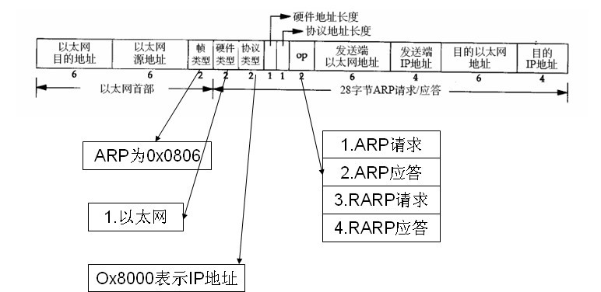
2.1 TCP/IP—网络层-ARP，RARP协议
• ARP 和RARP的帧格式 :
地址解析报文ARP只用于解析对方的MAC地址，RARP除用于解析本机的IP地址，还可用于解析第三方的IP地址。两者的帧格式完全相同。
ARP/RARP报文是作为一般数据放入数据链路帧数据区中传输的.
“硬件类型”域指明硬件接口类型，
若为以太网，该值为1。
“协议类型”指出发送者使用ARP获取物理地址的高层协议类型(0X0800代表IP协议)。
“操作”域指出本报文的类型:
“1”为ARP请求
”2”为ARP响应
”3”为RARP请求
“4”为RARP相应
Notes:
图中数据以字节为单位。“硬件类型”域指明硬件接口类型，若为以太网，该值为1。“协议类型”指出发送者使用ARP获取物理地址的高层协议类型(0X0800代表IP协议)。两个长度域分别指出以后各相应域的长度。“操作”域指出本报文的类型(“1”为ARP请求，“2”为ARP响应，“3”为RARP请求，“4”为RARP相应)。
• ARP/RARP报文是作为一般数据放入数据链路帧数据区中传输的。

Slide 32
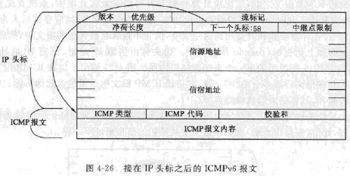
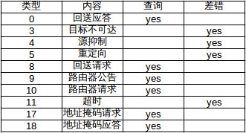
2.1 TCP/IP—网络层-ICMP协议
•网际控制报文协议ICMP (Internet Control Message Protocol）
  用于在IP主机、路由器之间传递控制消息。控制消息是指网络通不通、主机是否可达、路由是否可用等网络本身的消息
  •ICMP 报文要通过IP协议发出去，且只向数据报的初始源主机发送错误报告报文。
  ICMP报文格式:每个ICMP报文都是作为IP数据报的数据部分在网络中进行传输的。
  如常用的 Ping命令，和Tracer 命令

Slide 33
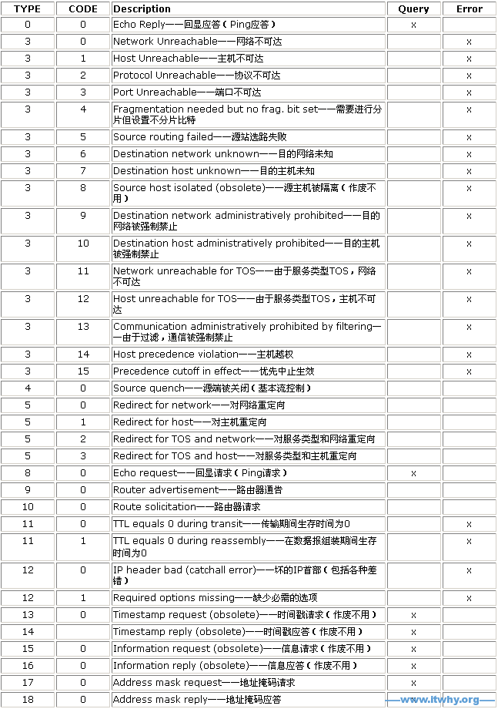
2.1 TCP/IP—网络层-ICMP协议
•网际控制报文协议ICMP (Internet Control Message Protocol）

Slide 34
2.1 TCP/IP—网络层-ICMP协议
•网际控制报文协议ICMP (Internet Control Message Protocol）

Slide 35
2.1 TCP/IP—网络层-路由选择协议
•4.路由选择协议
  网络中的路由器在收到IP数据报时是通过路由表来决定如何向前传各个数据报的。一旦在路由器系统中建立起全部正确并一致的路由表，寻径问题就迎刃而解了。在一个很大的网间网中的每个路由器上要保持正确的路由表是一个非常难的任务。路由表应当是动态的，能够反映网络的当前拓扑。

Slide 36
2.1 TCP/IP—网络层-路由选择协议
•路由选择协议
  Internet的自动路径获取机制由一组协议来实现，这组协议主要描述网关之间的路径信息交换及获取路径信息后如何据此进行路径刷新的机制，包括用于自治域（Autonomous System，互联网由大量自治域组成）内部的内部网关协议(IGP：Interior Gateway Protocol)和用于自治域之间的外部网关协议(EGP: Exterior Gateway Protocol)。

Slide 37
2.1 TCP/IP—网络层-路由选择协议
•路由选择协议
  内部网关协议(IGP)用于自治域内部的路径信息交换，常用的有RIP协议和OSPF协议。
    RIP协议是最广泛使用的IGP协议之一，是V－D（向量－距离算法vector-distance）算法的实现。
    OSPF协议是S－L（链接－状态）算法的实现，它解决了RIP协议的一些不足。
  外部网关协议(EGP)用于两个自治域之间路由信息的交换，常用的协议是边界网关协议BGP（Border Gateway Protocol）。

Slide 38
2.1 TCP/IP—网络层安全问题
二、网络层安全问题
      IP地址欺骗
      IP包碎片
      IGMPNuke攻击
      ICMP攻击
      路由欺骗
      ARP欺骗

Slide 39
2.1 TCP/IP—网络层安全问题
•IP地址欺骗
IP欺骗就是攻击者假冒他人IP地址，发送数据包。因为IP协议不对数据包中的IP地址进行认证，因此任何人不经授权就可伪造IP包的源地址。

Slide 40
2.1 TCP/IP—网络层安全问题
•IP地址欺骗
IP包一旦从网络中发送出去，源IP地址就几乎不用，仅在中间路由器因某种原因丢弃它或到达目标端后，才被使用。这使得一个主机可以使用别的主机的IP地址发送IP包，只要它能把这类IP包放到网络上就可以。
因而如果攻击者把自己的主机伪装成被目标主机信任的友好主机，即把发送的IP包中的源IP地址改成被信任的友好主机的IP地址，利用主机间的信任关系和这种信任关系的实际认证中存在的脆弱性（只通过IP确认），就可以对信任主机进行攻击。
注意，其中所说的信任关系是指一个被授权的主机可以对信任主机进行方便的访问。

Slide 41
2.1 TCP/IP—网络层安全问题
•IP地址欺骗
•例如UNIX中的所有的r*命令都采用信任主机方案，所以一个攻击主机把自己的IP改为被信任主机的IP，就可以连接到信任主机并能利用r*命令开后门达到攻击的目的。
•要实现IP欺骗有两个难点：
  首先，因为远程主机只向伪造的IP地址发送应答信号，攻击者不可能收到远程主机发出的信息，即用C主机假冒B主机IP，连接远程主机A，A主机只向B主机发送应答信号，C主机无法收到。
  第二，要在攻击者和被攻击者之间建立连接，攻击者需要使用正确的TCP序列号。

Slide 42
2.1 TCP/IP—网络层安全问题
•IP地址欺骗
•攻击者使用IP欺骗的目的有两种：
  一种是只想隐藏自身的IP地址或伪造源IP和目的IP相同的不正常包而并不关心是否能收到目标主机的应答，例如IP包碎片、Land攻击等；
  另一种是伪装成被目标主机信任的友好主机得到非授权的服务，一般需要使用正确的TCP序列号。得到TCP序列号的方法在传输层安全分析中描述。

Slide 43
2.1 TCP/IP—网络层安全问题
•IP地址欺骗
  缺乏认证机制是TCP/IP安全方面的最大缺陷。由于缺乏认证，主机不能保证数据包的真实来源，构成了IP欺骗的基础。到目前还没有理想的方法，可以彻底根除IP欺骗。但通过各种手段，可以尽量减少威胁。
  最理想的方法是：使用防火墙决定是否允许外部的IP数据包进入局域网，对来自外部的IP数据包进行检验。
    假如过滤器看到来自外部的数据包声称有内部的地址，它一定是欺骗包，反之亦然。
    如果数据包的IP不是防火墙内的任何子网，它就不能离开防火墙。在某种意义上，过滤器分割能将Internet分成小区域，除子网内部外，子网之间不能欺骗。

Slide 44
2.1 TCP/IP—网络层安全问题
•2、IP包碎片
  链路层具有最大传输单元MTU这个特性，它限制了数据帧的最大长度，不同的网络类型都有一个上限值。以太网的MTU是1500。如果IP层有数据包要传送，而且数据包的长度超过了MTU，那么IP层就要对数据包进行分片（fragmentation）操作，使每一片的长度都小于或等于MTU。
  IP分段含有指示该分段所包含的是原数据包的哪一段的信息，某些系统的TCP/IP协议栈在收到含有重叠偏移的伪造分段时将崩溃。

Slide 45
2.1 TCP/IP—网络层安全问题
•2、IP包碎片
  泪滴(TearDrop)：IP数据包在网络传递时，数据包可以分成更小的片段。攻击者可以通过发送两段（或者更多）数据包来实现TearDrop攻击：第一个包的偏移量为0，长度为N；第二个包的偏移量小于N，而且算上第二片IP包的数据部分，也未超过第一片的尾部。这样就出现了重叠现象（overlap）。为了合并这些数据段，有的系统（如linux 2.0内核）的TCP/IP堆栈会计算出负数值（对应取值很大的无符号数），将分配超乎寻常的巨大资源，从而造成系统资源的缺乏甚至机器的重新启动。
  WinNT/95在接收到10至50个teardrop分片时也会崩溃。

Slide 46
2.1 TCP/IP—网络层安全问题
•2、IP包碎片
  Jolt2：原理是发送许多相同的分片包，且这些包的偏移值值与总长度之和超出了单个IP包的长度限制(65536 bytes)。可以在一死循环中连续发送此包攻击目标主机。
    例如，构造IP包：分片标志位MF=0，说明是最后一个分片，偏移量为0x1FFE，报文总长度29。于是计算重组后的长度为(0x1FFE*8) + 29 = 65549>65535，溢出。
  linux在遭受攻击时每5秒便打印一条信息，windows95、98系统中CPU占用会达到100%。

Slide 47
2.1 TCP/IP—网络层安全问题
•2、IP包碎片
  IP包碎片的预防
    主要是利用系统实现TCP/IP协议栈时对异常情况考虑不周全留下的漏洞。
    要阻止IP包碎片的攻击需要升级系统或给系统打补丁。
    现在的入侵检测系统和防火墙系统都有IP碎片重组的功能，可以及时发现异常的IP碎片包。

Slide 48
2.1 TCP/IP—网络层安全问题
• 3、IGMPNuke攻击
  IGMP是一种无连接协议,所以在向服务器连接时不需要指定连接的端口,只需要指定IP地址即可。一些目标主机的系统（例如没有打补丁的win95、win98等）不能很好的处理过大的IGMP数据包,很容易出现系统崩溃的情况。
  例如最简单的win98蓝屏炸弹，就可以使用Socket的原始套接字编程向目标主机发送多个超过65536字节的IGMP包。
  IGMPNuke攻击也是利用系统实现TCP/IP协议栈时对异常情况考虑不周全留下的漏洞，要阻止此类攻击需要升级系统或给系统打补丁。
Notes:
Internet 组管理协议

Slide 49
2.1 TCP/IP—网络层安全问题
• 4、ICMP攻击
  TCP/IP体系的网络层功能复杂，需要各种控制机制，如差错控制、拥塞控制以及路径控制等。IP协议本身没有内在的机制获取差错信息并进行相应的控制。ICMP协议为IP层的控制提供了信息报文，告诉源主机有关网络拥塞、IP数据报由于主机不可达或TTL 超时等原因不能传输等差错信息。
  但是，主机对ICMP数据报不作认证，这使攻击者可以伪造ICMP包使源主机产生错误的动作从而达到特定的攻击效果。
  与ICMP有关的攻击有IP地址扫描、ping of death、ping flooding、smurf、ICMP重定向报文、ICMP主机不可达和TTL超时报文等。

Slide 50
2.1 TCP/IP—网络层安全问题
• 4、ICMP攻击
  IP地址扫描：这种攻击经常出现在整个攻击过程的开始阶段，作为攻击者收集信息的手段。利用ICMP 的回应请求与应答报文，运用ping 这样的程序探测目标地址，对此作出响应的表示其存在。
  ping of death：由于在早期的阶段，路由器对包的最大尺寸都有限制，许多操作系统对TCP/IP栈的实现在ICMP包上都是规定64KB，并且在对包的标题头进行读取之后，要根据该标题头里包含的信息来为有效载荷生成缓冲区。当产生畸形的，声称自己的尺寸超过ICMP上限的包也就是加载的尺寸超过64K上限时，就会出现内存分配错误，导致TCP/IP堆栈崩溃，致使接受方死机。

Slide 51
2.1 TCP/IP—网络层安全问题
• 4、ICMP攻击
  ping flooding：这也是一种DOS（拒绝服务）攻击方法，在某一时刻多台主机对目标主机使用Ping程序，就有可能耗尽目标主机的网络带宽和处理能力。如果一个网站一秒钟收到数万个ICMP回应请求报文就可能使它过度繁忙而无法提供正常的服务。当然可以编制程序以最快的速度向目标主机发送ICMP回应请求报文，并且使用伪造的IP地址。
  99年有“爱国主义黑客”发动全国网民在某一时刻开始ping某美国站点，试图ping死远程服务器，这是一次典型的ping flooding 攻击。

Slide 52
2.1 TCP/IP—网络层安全问题
• 4、ICMP攻击
  Smurf：一个简单的smurf攻击是攻击者伪造一个源地址为受害主机的地址、目标地址是反弹网络的广播地址的ICMP回应请求数据包，当反弹网络的所有主机返回ICMP回应应答数据包的时候将淹没受害主机。
  Smurf的原理和ping flooding类似，只不过利用了反弹网络发送ICMP回应应答数据包来耗尽目标主机资源，若反弹网络规模较大，此攻击威力巨大。

Slide 53
2.1 TCP/IP—网络层安全问题
• 4、ICMP攻击
  ICMP重定向报文：网间网的路径是由网关和主机上的寻径表决定的，其中网关寻径表起着主导作用，各主机寻径表的信息都来自主机的初始网关。主机的初始网关一般人为配置。主机启动时其寻径表中的初始网关信息可以保证主机通过该网关将数据报发送出去，但经过初始网关的路径不一定是最优的。初始网关一旦检测到某数据报经非最优路径传输，它一方面继续将该数据报转发出去，另一方面将向主机发送一个路径重定向报文，告诉主机去往相应信宿的最优路径。这样主机开机后经不断积累便能掌握越来越多的最优路径信息。
  ICMP重定向报文的优点是保证主机拥有一个动态的既小且优的寻径表。

Slide 54
2.1 TCP/IP—网络层安全问题
• 4、ICMP攻击
  ICMP主机不可达和TTL超时报文：此类报文一般由IP数据报传输路径中的路由器发现错误时发送给源主机的，主机接收到此类报文后会重新建立TCP连接。攻击者可以利用此类报文干扰正常的通信。
  防范ICMP攻击的策略：禁止不必要的ICMP, 严格限制ICMP报文的作用范围；禁止未经请求就主动提供的ICMP回应应答数据包；严格限制ICMP重定向报文的应用范围,它应与某个已存在的特定连接绑定使用，即如果主机目前没有数据要发送到相应站点，就不按照收到的重定向报文改变自己的路由表；主机与其他路由器的全局路由表也不能以重定向报文为依据修改等。

Slide 55
2.1 TCP/IP—网络层安全问题
•5、路由欺骗
  TCP/IP网络中，IP包的传输路径完全由路由表决定。若攻击者通过各种手段可以改变路由表，使目标主机发送的IP包到达攻击者能控制的主机或路由器，就可以完成侦听、篡改等攻击方式。
  上一小节的ICMP攻击中，ICMP重定向报文可以改变主机的路由表，下面再介绍另外两种路由欺骗技术。

Slide 56
2.1 TCP/IP—网络层安全问题
•5、路由欺骗
  RIP路由欺骗：RIP协议，用于自治域内传播路由信息。路由器在收到RIP数据包时一般不作检察，即不对RIP数据包发送者进行认证。
  攻击者可以声称他所控制的路由器A可以最快地到达某一站点B，从而诱使发往B的数据包由A中转。由于A受攻击者控制，攻击者可侦听、篡改数据。

Slide 57
2.1 TCP/IP—网络层安全问题
•5、路由欺骗
  对RIP路由欺骗的防范：路由器在接受新路由前应先验证其是否可达,这可以大大降低受此类攻击的概率。但是RIP的有些实现并不进行验证,使一些假路由信息也能够广泛流传。由于路由信息在网上可见,随着假路由信息在网上的传播范围扩大,它被发现的可能性也在增大。
  所以,对于系统管理员而言,经常检查日志文件会有助于发现此类问题。
  另一种方法则是对RIP包进行身份认证,杜绝假冒路由器。但由于目前缺乏比较廉价的公钥签名机制,这种方法在广播型的协议中比较难实现。

Slide 58
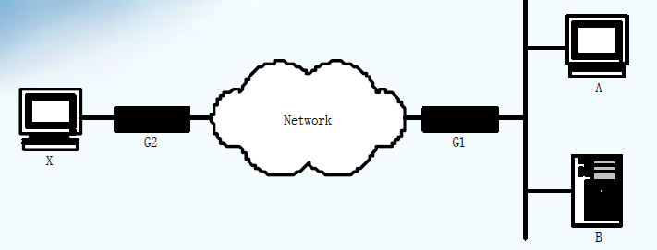
2.1 TCP/IP—网络层安全问题
•5、路由欺骗
  IP源路由欺骗：IP报文首部的可选项中有“源站选路”,可以指定到达目的站点的路由。正常情况下,目的主机如果有应答或其他信息返回源站,就可以直接将该路由反向运用作为应答的回复路径。
  攻击实例：主机A(假设IP地址是192.168.100.11)是主机B的被信任主机，主机X想冒充主机A从主机B（假设IP为192.168.100.1）获得某些服务。

Slide 59
2.1 TCP/IP—网络层安全问题
•5、路由欺骗——IP源路由欺骗
首先，攻击者修改距离X最近的路由器G2，使得到达此路由器且包含目的地址192.168.100.1的数据包以主机X所在的网络为目的地；
然后，攻击者X利用IP欺骗（把数据包的源地址改为192.168.100.11）向主机B发送带有源路由选项(指定最近的路由器G2)的数据包。当B回送数据包时，按收到数据包的源路由选项反转使用源路由，就传送到被更改过的路由器G2。由于G2路由表已被修改，收到B的数据包时，G2根据路由表把数据包发送到X所在网络，X可在其局域网内较方便的进行侦听，收取此数据包。

Slide 60
2.1 TCP/IP—网络层安全问题
•5、路由欺骗
  防范IP源路由欺骗的方法：
    配置好路由器，使它抛弃那些由外部网进来的却声称是内部主机的报文；
    关闭主机和路由器上的源路由功能。

Slide 61
2.1 TCP/IP—网络层安全问题
• 6、ARP欺骗
  假定攻击者和目标主机在同一局域网内，他想要截获和侦听目标主机到网关间的所有数据。
  对于使用集线器的局域网环境，攻击者只需要把网卡设置为混杂模式即可。
  交换机环境下，攻击者首先会试探交换机是否存在失败保护模式（fail-safe mode）。失败保护模式是交换机所处的特殊模式状态。当交换机维护IP地址和MAC地址的映射关系时会花费一定处理能力，当网络通信时出现大量虚假MAC地址时，某些类型的交换机会出现过载情况，从而转换到失败保护模式。有一类工具叫“macof”可以完成此项攻击功能。当交换机进入失败保护模式后，其工作方式和集线器相同。
Notes:
但现在的局域网大多使用了交换机，不仅可以提高局域网的容量而且可以提高安全性。
混杂模式是指一台机器能够接收所有经过它的数据流，而不论其目的地址是否是他。对于广播式集线器（Hub）来说，假如PC1、PC2、PC3接在同一个Hub上，当PC1给PC3发送包时，Hub将广播这个包，所以PC2实际上也可以看到这个包，但一般情况下它会将这个发给PC3的包丢弃，但如果处于混杂模式，PC2的网卡驱动程序就不会丢弃这个包，而是把这个包送给上层的驱动程序，应用程序。

Slide 62
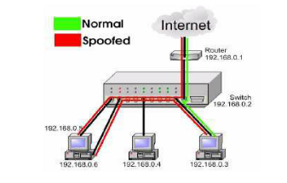
2.1 TCP/IP—网络层安全问题
• 6、ARP欺骗
  攻击者主机需要两块网卡，IP地址分别为192.168.0.5和192.168.0.6，插入交换机的两个端口，准备截获和侦听目标主机192.168.0.3和网关192.168.0.1之间的所有通信。
  另外攻击者主机还需要有IP数据包的转发能力，
  此项功能在Linux下只需执行命令：
  echo 1>/proc/sys/net
  /ipv4/ip_forward
网关
攻击者
目标
主机

Slide 63
2.1 TCP/IP—网络层安全问题
• 6、ARP欺骗
先以192.168.0.4的网络通信为例讲述正常的ARP转换过程：
主机A（192.168.0.4）想要与网关（192.168.0.1）通信，从而接入Internet。
主机A以广播的方式发送ARP请求，希望得到网关的MAC地址。
交换机收到ARP请求，并把此请求发送给连接到交换机的各个主机。交换机将更新它的MAC地址和端口之间的映射表，即将192.168.0.4绑定它所连接的端口。
网关收到A的ARP请求后，发出带有
自身MAC地址的ARP响应。
网关更新ARP 缓存表，绑定A的IP地址
和MAC地址
网关
主机A

Slide 64
2.1 TCP/IP—网络层安全问题
• 6、ARP欺骗
先以192.168.0.4的网络通信为例讲述正常的ARP转换过程：
交换机收到了网关对A的ARP响应后，查找它的MAC地址和端口之间的映射表，把此ARP响应数据包发送到相应端口。同时，交换机更新它的MAC地址和端口之间的映射表，即将192.168.0.1绑定它所连接的端口。
主机A收到ARP响应数据包，更新ARP缓存表，绑定网关的IP地址和MAC地址。
主机A使用更新后的MAC地址信息把数据发
送给网关，通信通道就此建立.
网关
主机A

Slide 65
2.1 TCP/IP—网络层安全问题
• 6、ARP欺骗
  ARP欺骗需要攻击者迅速地诱使目标主机（192.163.0.3）和网关（192.168.0.1）都和它建立通信，从而使自己成为中间人MiM（Man in Middle）。要达到同时欺骗目标主机和网关的目的，攻击者应打开两个命令界面，执行两次ARP欺骗：
    一次诱使目标主机认为攻击者的主机有网关的MAC地址，这可以利用IP地址欺骗技术，伪造网关的IP地址从攻击者主机的一块网卡上发送给目标主机ARP请求包，则错误的MAC地址和IP地址的映射将更新到目标主机；
    另一次使网关相信攻击者的主机具有目标主机的MAC地址，方法和前面相似

Slide 66
2.1 TCP/IP—网络层安全问题
• 6、ARP欺骗
  对于ARP欺骗的防范：
    要阻止此类攻击可参考MAC地址欺骗的防范；
    另外有一些工具可以很容易的检测此类攻击，例如ARPWatch，此类工具监视局域网内所有MAC地址和IP地址的映射对，一旦有改变将产生告警或日志。

Slide 67
2.1 TCP/IP—传输层
三、传输层
  •1、TCP数据格式
  •2、TCP三次握手机制
  •3、TCP的滑动窗口与流控
  •4、TCP的确认与超时重传
  •5、UDP数据格式
  •6、UDP的应用
  •7、传输层的攻击及防范

Slide 68
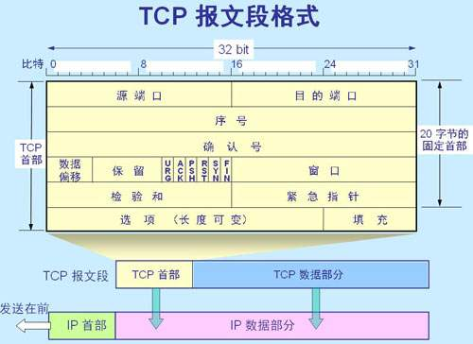
2.1 TCP/IP—传输层
•1、TCP数据格式
•源端口号和目的端口号：标识接收端和发送端的应用进程。这两个值加上IP首部中的源IP地址和目的IP地址唯一地确定一个TCP连接。
• 序号：所发送数据的第一字节的序号，用以标识从TCP发端向TCP收端发送的数据字节流。
• 确认序号：期望收到的下一个消息第一字节的序号。为确认的一端所期望接收的下一个序号。只有在标识位中的ACK比特设置为1时，此序号才有效。
• 首部长度：以32比特为计算单位的TCP 段首部的长度。
• 标识位：有六个标识，（以下为设置为1 时的意义，为0 时相反）
  –紧急位（URG）： 紧急指针有效。
  –确认位（ACK）： 表示确认序号字段有意义
  –急迫位（PSH）： 表示请求接收端的传输实
  体尽快交付应用层
  –重建位（RST）： 表示出现严重差错，必须
  释放连接重建
  –同步位（SYN）： SYN=1，ACK=0 表示连接
  请求消息，SYN=1，ACK=1 表示同意建立连接
  –终止位(FIN) : 用来释放一个连接。当FIN=1 时
  ，表明此报文段的发送端的数据已发送完毕，
  并要求释放运输连接。
•窗口大小：滑动窗口协议中的窗口大小
•检校和：整个TCP首部和TCP数据部分校检
•紧急指针：紧急指针是一个正的偏移量，
与序号字段的值相加等于该数据的最后
一个字节的序号。
Notes:
TCP 21=文件传输,（控制连接）
TCP 22=安全服务(SSH)
TCP 23=远程登录(Telnet), (= TTS)
TCP 25=电子邮件(SMTP),
“IP地址+端口号”来区 分不同的服务的

Slide 69
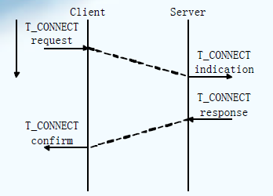
2.1 TCP/IP—传输层
•2、TCP三次握手机制
•TCP协议在实现端到端的连接时使用了三次握手机制。
  按一般的想法，连接的建立只需要经过客户端请求（T-CONNECT request）、服务器端指示（T-CONNECT indication）、服务器端响应（T-CONNECT response）、客户端确认（TCONNECT confirm）两次握手四个步骤，如图：

Slide 70
2.1 TCP/IP—传输层
•2、TCP三次握手机制
• 假如分组丢失将如何处理？
  此问题解决的常用做法是使用超时重传机制，客户端发出一连接请求时，同时启动一个定时器。一旦定时器超时，客户再次发起连接请求并再启动定时器。直到成功建立连接，或重传次数到达一定限度时认为连接不可建立而放弃。
• 最难解决的问题是请求根本没有丢失，而是在子网中存储起来，过一段时间后又突然出现在服务器端，即所谓的延迟重复问题。
• 延迟重复会导致重复连接和重复处理，这在很多应用系统（如订票、银行系统）中是绝对不能出现的。

Slide 71
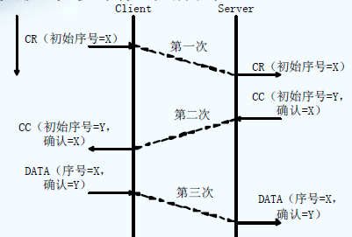
2.1 TCP/IP—传输层
•2、TCP三次握手机制
•三次握手的机制就是为了消除重复连接的问题。三次握手方法首先要求对本次连接的所有报文进行编号，取一个随机值作为初始序号。由于序号域足够长，可以保证序号循环一周时,使用同一序号的旧报文早已传输完毕。网络上也就不会出现关于同一连接、同一序号的两个不同报文。
三次握手:
  第一次，A机向B机发出连接请求（简称CR），其中包含A机端的初始报文序号（比如 X）。
  第二次，B机收到CR后，发回连接确认
  （CC），其中包含B机端的初始报文
  序号（比如Y），以及B机对A机初始序
  号X的确认。
  第三次A机向B机发送X序号数据，其中
  包含对B机初始序号Y的确认。

Slide 72
2.1 TCP/IP—传输层
•2、TCP三次握手机制
•由于A机在本端对报文进行编号，它知道哪些序号是过时的。
假如B收到一个过时连接请求CR（初始序号=X1），并确认之。
A机判断出CC（确认=X1）是过时的，将发送一个拒绝报文：REJ（确认=Y），表示对来自B机的CC（初始序号=Y，确认=X1）的拒绝。
于是便不会在旧的重复连接请求上建立错误连接了。

Slide 73
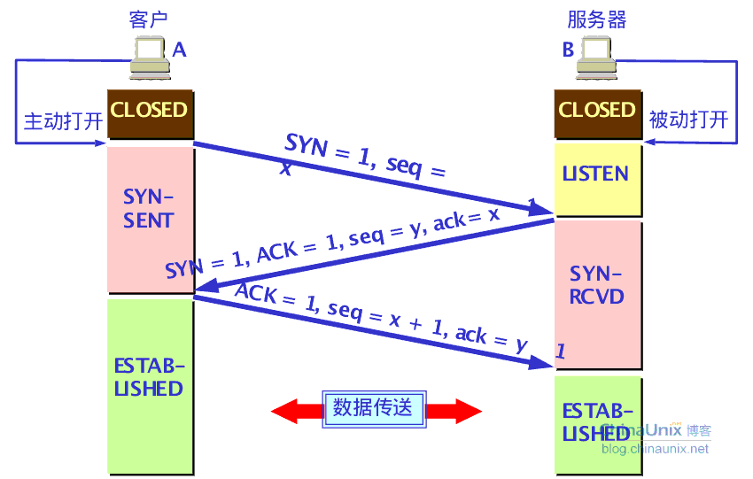
2.1 TCP/IP—传输层
Notes:
Seq 表示序列号

Slide 74
2.1 TCP/IP—传输层
• 3、TCP的滑动窗口与流控
  • 在面向连接的传输过程中，发方每发出一个分组都需要得到收方的确认。那么关于面向连接数据传输的最简单协议是：每发一个分组，等待确认；收到确认后再发下一个分组。这就是简单停止等待协议，其最大的缺点就是效率太低。
  • 与上述简单停止等待协议相对的另一个极端是无确认数据报传输。发方可以一味地向网络注入数据而不管网络是否拥塞，对方是否收到。当然这种方式可靠性很难保证。

Slide 75
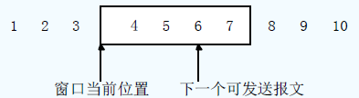
2.1 TCP/IP—传输层
• 3、TCP的滑动窗口与流控
  TCP采用的滑动窗口协议是一种介于上述两者的折衷方案，即可充分利用连接所提供的网络能力，又能保证可靠性。
  滑动窗口内含一组顺序排列的报文序号。在发送端，窗口内的报文序号对应的报文是可以连续发送的。各报文按序发送出去，但确认不一定按序返回。一旦窗口前面部分报文得到确认，则窗口向前滑动相应位置，落入窗口的后续报文又可连续发送。
  一个窗口大小为4的发送滑动窗口如下图所示：

Slide 76
2.1 TCP/IP—传输层
• 3、TCP的滑动窗口与流控
  其中报文1、2、3已发送且确认。报文4、5已发送；但至少4未确认。假如5先确认，4后确认，以后报文未确认，则窗口一次向前滑动两个位置。4确认之前，窗口是不能滑动的，4确认后窗口立即滑动。
  在接收端，窗口内的序号对应于允许接收的帧。窗口前的帧是已收到且发回确认的帧，是不允许接收的，窗口后的帧要等待窗口滑动后才能接收。
  •滑动窗口协议的一个重要用途是流量控制，网关和接收端可以通过某种方式（比如ICMP）通知发方改变其窗口大小，以限制发方报文注入网络的速度，达到流控的目的。

Slide 77
2.1 TCP/IP—传输层
• 4、TCP的确认与超时重传
• TCP 协议保证数据的有效性的重要措施是确认与重传机制。TCP 流的特点是无结构的字节流，流中的数据是一个个字节构成的序列，而无任何可供解释的结构，这一特点在TCP 的基本传输单元--段（segment）格式中体现为段不定长。可变长TCP段给确认与超时重传机制带来的结果是所谓的“累计确认”。TCP 确认针对流中的字节，而不是段。接收方确认已正确收到的、最长的、连续的流前部（prefix of the stream），每个确认指出下一个希望接收的字节（比流前部字节数大1的位置）。
• 影响确认超时重传最关键的因素在于定时时间片的大小。网间网环境中，要确定合适的定时时间片是一件相当困难的事情。从发出数据到收到确认所需的往返时间（Round Trip Time，简称RTT）呈动态变化，很难把握。为适应上述情况，TCP采用一种适应性重传算法。大致思想是：TCP监视每一条连接的性能，由此推算出合适的时间片，当连接性能发生变化时，TCP随即改变时间片值。

Slide 78
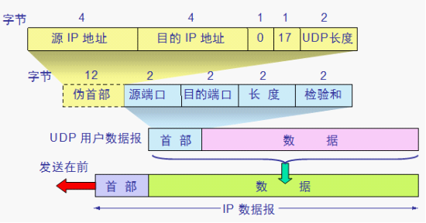
2.1 TCP/IP—传输层
• 5、UDP数据格式
源端口号和目的端口号：标识接收端和发送端的应用进程。
报文长度：包括UDP报头和数据在内的报文长度值，以字节为单位，最小为8。
校验和：计算对象包括伪协议头、UDP报头和数据。校验和为可选字段，如果该字段设置为0，则表示发送者没有为该UDP数据报提供校验和。
伪协议头主要包含了源IP地址、目的IP地址、协议号和UDP报长等来自IP报头的字段，对其进行校验主要用于检验UDP数据报是否正确传送到了目的地。

Slide 79
2.1 TCP/IP—传输层
• 6、UDP的应用
• 用户数据报协议UDP 建立在IP协议之上，同IP协议一样提供无连接数据报传输。相对于IP协议，它唯一增加的能力是提供协议端口，以保
证进程通信。
• 许多基于UDP的应用程序在高可靠性、低延迟的局域网上运行很好，而一旦到了通信子网QOS很低的环境下，可能根本不能运行。原因就在于UDP不可靠，而这些程序本身又没有做可靠性处理。因此，基于UDP的应用程序在不可靠子网上必须自己解决可靠性（诸如报文丢失、重复、失序和流控等）问题。
•既然UDP如此不可靠，为何TCP/IP还要采纳它？最主要的原因在于UDP的高效率。在实际应用中，UDP往往面向只需少量报文交互的应用，假如为此而建立连接和撤除连接，开销是相当大的。这种情况下使用UDP就很有效了，即使因报文损失而重传一次，其开销也比面向连接的传输要小。
UDP快，且占用带宽少，常用于广播类协议，如音频、视频数据流等。
Notes:
QoS 服务质量

Slide 80
2.1 TCP/IP—传输层安全问题
• 1、TCP初始序号预测
• 2、端口扫描
• 3、Land攻击
• 4、TCP欺骗
• 5、TCP会话劫持
• 6、SYN flooding
• 7、RST和FIN攻击
• 8、winnuke
• 9、UDP flooding

Slide 81
2.1 TCP/IP—传输层安全问题
• 1、TCP初始序号预测
•TCP协议采用确认重传机制保证数据流的可靠性，确认是以TCP的序号字段为基础的。TCP在使用三次握手机制建立连接时的初始序号有一定的随机性，但是依据其实现机制不同，还是有一些方法可以对TCP初始序号进行预测。
• 有3种常用的方法来产生初始序列号：
  –64K规则：这是一种最简单的机制，目前仍在一些主机上使用。每秒用一常量（12800）增加初始序列号，如果有某一个连接启动，则用另一个常量（64000）增加序列号计数器。
  –与时间相关的产生规则：这是一种很流行的简单机制，允许序列号产生器产生与时间相关的值。这个产生器在计算机自举时产生初始值，依照每台计算机各自的时钟增加。由于各计算机上的时钟并不完全相等，增大了序列号的随机性。
  –伪随机数产生规则：较新的操作系统使用伪随机数产生器产生初始序列号。

Slide 82
2.1 TCP/IP—传输层安全问题
• 1、TCP初始序号预测
• 对于第一、第二种方式产生的初始序号，攻击者在一定程度上是可以预测的。
  首先，攻击者发送一个SYN包，目标主机响应后攻击者可以知道目标主机的TCP/IP协议栈当前使用的初始序列号。
  然后，攻击者可以估计数据包的往返时间，根据相应的初始序号产生方法较精确的估算出初始序号的一个范围。有了这个预测出的初始序号范围，攻击者可以对目标主机进行TCP欺骗的盲攻击.
•能够预测TCP初始序号的原因是其产生与时间相关且变化频率不够快，从而导致随机性不够。
预防此类攻击，只需使用第三种初始序号产生方法，一般伪随机数发生器产生的序号是无法预测的。

Slide 83
2.1 TCP/IP—传输层安全问题
•2、端口扫描
端口是TCP/IP体系中运输层的服务访问点，传输层到某端口的数据都被相应绑定到该端口的进程所接收。保留端口是TCP/IP分配端口的一种方法，它们都对应了相应的应用程序和服务。
攻击者可以试图和目标主机的一系列端口（一般是保留端口和常用端口）建立连接或请求通信，若目标主机有回应，则它打开了相应的应用程序或服务，攻击者也就可以使用应用层的一些攻击手段了。

Slide 84
2.1 TCP/IP—传输层安全问题
•2、常用的端口扫描技术：
  TCP connect() 扫描
  TCP SYN扫描
  TCP FIN 扫描
  IP包分段扫描
  UDP ICMP端口不能到达扫描
  慢速扫描
这是最基本的TCP扫描。操作系统提供的connect()系统调用，用来与每一个感兴趣的目标主机的端口进行连接。如果端口处于侦听状态，那么connect()就能成功。否则，这个端口是不能用的，即没有提供服务。
这种技术通常认为是“半开放”扫描，这是因为扫描程序不必要打开一个完全的TCP连接。扫描程序发送的是一个SYN数据包，好象准备打开一个实际的连接并等待反应一样（参考TCP的三次握手建立一个TCP连接的过程）。一个SYN|ACK的返回信息表示端口处于侦听状态。一个RST返回，表示端口没有处于侦听态。如果收到一个SYN|ACK，则扫描程序必须再发送一个RST信号，来关闭这个连接过程。
有的时候可能SYN扫描都不够秘密。一些防火墙和包过滤器会对一些指定的端口进行监视，有的程序能检测到这些扫描。相反，FIN数据包可能会没有任何麻烦的通过。这种扫描方法的思想是关闭的端口会用适当的RST来回复FIN数据包。这种方法和系统的实现有一定的关系。有的系统不管端口是否打开，都回复RST，这样，这种扫描方法就不适用了。并且这种方法在区分Unix和NT时，是十分有用的。
IP 包分段扫描：
这种不能算是新方法，只是其它技术的变化。它并不是直接发送TCP探测数据包，是将数据包分成几个较小的IP段。这样就将一个TCP头分成好几个数据包，从而过滤器就很难探测到。
UDP ICMP端口不能到达扫描
• 这种方法与上面几种方法的不同之处在于使用的是UDP协议。由于这个协议很简单，所以扫描变得相对比较困难。这是由于打开的端口对扫描探测并不发送一个确认，关闭的端口也并不需要发送一个错误数据包。幸运的是，许多主机在你向一个未打开的UDP端口发送一个数据包时，会返回一个ICMP_PORT_UNREACH错误。这样你就能发现哪个端口是关闭的。
慢速扫描：
•由于一般扫描检测器的实现是通过监视某个时间段里一台特定主机被连接的数目来决定是否在被扫描，这样攻击者可以通过使用扫描速度慢一些的扫描软件进行扫描，这样检测软件就不会判别出他在进行扫描了。

Slide 85
2.1 TCP/IP—传输层安全问题
•2、端口扫描防范：
•对于端口扫描的防范需要进行统计分析，即在单位时间内统计，当发现接收到超过上限数目的以扫描端口为目的的数据包请求时，可以判断为发现了端口扫描攻击。
对于慢扫描，可以在一段较长时间内对此类请求数据包进行联合分析，若发现某特定时间段内主机较为均匀地接受到此类数据包请求，则判断为慢速扫描。

Slide 86
2.1 TCP/IP—传输层安全问题
•3、Land攻击
• 在Land攻击中，向目标主机发送一个特别伪造的SYN 包，它的IP 源地址和目标地址都被设置目标主机，此举将导致目标主机向它自自身发送SYN-ACK消息，而其自身又发回ACK消息并创建一个空连接，每一个这样的连接都将保留直到超时，这样的空连接多了，由于TCP/IP协议栈对连接有数量的限制，这就造成了拒绝服务攻击。不同系统对Land攻击反应不同，许多UNIX系统将崩溃，NT变的极其缓慢。
• 对于Land攻击的防范：给系统打补丁或升级系统，一般较新的操作系统其TCP/IP协议栈的实现都可防止此攻击；过滤源地址和目标地址相同的IP数据包。

Slide 87
2.1 TCP/IP—传输层安全问题
•4、TCP欺骗
•有两种方法实现TCP欺骗攻击：
1）非盲攻击：攻击者和被欺骗的目的主机在同一个网络上，攻击者可以简单地使用协议分析器（嗅探器）捕获TCP报文段，从而获得需要的序列号。攻击步骤：
  一、攻击者X要确定目标主机A的被信任主机B不在工作状态，若其在工作状态，也可使用SYN flooding等攻击手段使其处于拒绝服务状态。
  二、攻击者X伪造数据包：B -> A : SYN(ISN C)，源IP地址使用B，初始序列号ISN为C，给目标主机发送TCP的SYN包请求建立连接。
  三、目标主机回应数据包：A -> B : SYN(ISN S) , ACK(ISN C)，初始序列号为S，确认序号为C。由于B处于拒绝服务状态，不会发出响应包。攻击者X使用嗅探器捕获TCP报文段，得到初始序列号S。
  四、攻击者X伪造数据包： B ->A : ACK(ISN S)，完成三次握手建立TCP连接。
  五、攻击者X一直使用B的IP地址与A进行通信。

Slide 88
2.1 TCP/IP—传输层安全问题
•4、TCP欺骗
•盲攻击：由于攻击者和被欺骗的目标主不在同一个网络上，攻击者无法使用嗅探器捕获TCP报文段。
  其攻击步骤与非盲攻击几乎相同，只不过在步骤三无法使用嗅探器，可以使用TCP初始序列号预测技术得到初始序列号。在步骤五，攻击者X可以发送第一个数据包，但收不到A的响应包，较难实现交互。
  从攻击者的角度来考虑，盲攻击较为困难，因为目的主机的响应都被发送到不可达的被欺骗主机，攻击者不能直接确定攻击的成败。然而，攻击者可使用前述的路由欺骗技术把盲攻击转化为非盲攻击。
• 对TCP欺骗攻击的防范策略：使用伪随机数发生器产生TCP初始序号；路由器拒绝来自外网而源IP是内网的数据包；TCP段加密。

Slide 89
2.1 TCP/IP—传输层安全问题
5、TCP会话劫持
• 这种攻击建立在IP欺骗和TCP序列号攻击的基础上，专门用来攻击基于TCP的应用，例如Telnet、rlogin、FTP等。
攻击者只需要访问在被欺骗主机和目的主机之间发送的数据报，因为这样可获得正确的序列号。
一旦攻击者获得了这个序列号，他就可以发送TCP报文段并有效地接管连接。被劫持主机发送的数据报文却由于序列号不正确而被忽略，并认为报文中途丢失并重新发送。

Slide 90
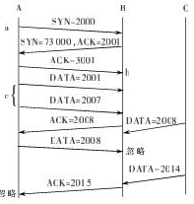
2.1 TCP/IP—传输层安全问题
5、TCP会话劫持
• A、B、C 分别表示处于同一网络上的被劫持主机、目标主机和攻击主机；a 表示三方握手开始；b：三方握手结束；c：认证和识别数据。
• 攻击者使用嗅探器捕获IP数据包，从而确定TCP连接的状态和序列号，等到识别和认证数据发送完毕，攻击主机开始劫持会话。TCP劫持经常用于接管Telnet会话，Telnet会话只在客户和服务器之间简单地传送字节流，攻击者可以把自己的命令插入到被欺骗的TCP报文段中。服务器将得到的这个命令串加以执行，就像合法用户发出的一样。
被劫持主机的Telnet进程将由于没有接收到确认
信息而被挂起，重新发送报文段。定时器超时
后，将开始重新建立新的连接。

Slide 91
2.1 TCP/IP—传输层安全问题
5、TCP会话劫持
• 对于攻击者来说，TCP会话劫持相对于其它攻击方法有许多优点，例如相对于网络嗅探器程序，特别是当合法用户使用了高级的身份识别和认证技术之后，嗅探一次性口令或嗅探密码认证机制发出的挑战信息的响应是无意义的。
然而由于这些认证技术都发生在连接刚开始建立的时候，一般会话建立和相互认证之后将不再提供其它的保护措施。因此，TCP会话劫持可以绕过一次性口令和强认机制劫持合法连接来获得系统的入口。
•防范TCP会话劫持最有效的方法就是使用加密技术，可以在TCP层加密，也可以在应用层加密。攻击者由于没有加解密的密钥，将无法伪造数据。

Slide 92
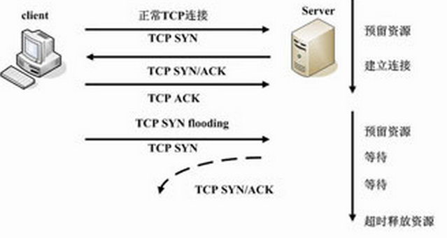
2.1 TCP/IP—传输层安全问题
6、 SYN flooding
• SYN flooding是当前最流行也是最有效的DoS（拒绝服务攻击）方式之一。它利用建立TCP连接的三次握手机制进行攻击。在正常条件下，
希望通过TCP交换数据的主机必须使用三方握手建立会话连接。SYN flooding攻击就是阻止三方握手过程的完成，特别是阻止服务器方接
收客户方的TCP确认标志ACK。这个攻击阻止最后的ACK报文到达服务器方，使服务器相应端口处于半开放状态。由于每个TCP端口支持的
半开放的连接数目是有限的，一旦超过了这个限制，服务器方将拒绝以后到来的连接请求，直到半开放连接超时关闭。

Slide 93
2.1 TCP/IP—传输层安全问题
6、 SYN flooding
• 由于此类攻击直接利用了TCP/IP本身的机制，防范起来比较困难。一些已知的防范方法：
  1）缩短SYN Timeout（连接等待超时）时间：
  由于SYN flooding攻击的效果取决于服务器上保持的SYN半连接数，这个值等于SYN攻击的频度乘以SYNTimeout，所以通过缩短从接收到SYN报文到确定这个报文无效并丢弃改连接的时间（过低的SYNTimeout设置可能会影响客户的正常访问），可以成倍的降低服务器的负荷。
  2）根据源IP记录SYN连接：
  就是对每一个请求连接的IP地址都进行记录，如果短时间内连续受到某个IP的重复SYN报文，就认定是受到了攻击，以后从这个IP地址来的包会被丢弃。

Slide 94
2.1 TCP/IP—传输层安全问题
6、 SYN flooding防范方法
  3）负反馈策略：
  正常情况下，操作系统对TCP连接的一些重要参数有一个常规的设置：SYN Timeout时间、SYN-ACK的重试次数、SYN报文从路由器到系统再到Winsock的延时等等。这个常规设置针对系统优化，可以给用户提供方便快捷的服务；一旦服务器受到攻击，SYN Half link（SYN半连接） 的数量超过系统中TCP活动半连接的最大设置，系统将会认为自己受到了SYN flooding攻击，并将根据攻击的判断情况作出反应：减短SYN Timeout时间、减少SYN-ACK的重试次数、自动对缓冲区中的报文进行延时等等措施，力图将攻击危害减到最低。
  –如果攻击继续，超过了系统允许的TCP半连接最大设置（注意活动半连接的最大设置比半连接最大设置小），系统已经不能提供正常的服务了，为了保证系统不崩溃，可以将任何超出最大半连接值范围的SYN报文随机丢弃，保证系统的稳定性。所以，可以事先测试或者预测该主机在峰值时期的半连接的活动数量上限，以其作为参考设定TCP活动半连接最大连接数的值，一旦超越此值将判断为SYNflooding攻击。然后再以该值的倍数（不要超过2）作为TCP 最大半连接的值，这样可以通过负反馈的手段在一定程度上阻止SYN攻击。

Slide 95
2.1 TCP/IP—传输层安全问题
6、 SYN flooding防范方法
  4）容忍策略：
  它是基于SYN flooding攻击代码的一个缺陷。SYN flooding攻击程序有两种攻击方式，基于IP的和基于域名的，前者是攻击者自己进行域名解析并将IP地址传递给攻击程序，后者是攻击程序自动进行域名解析，但是它们有一点是相同的,就是一旦攻击开始，将不会再进行域名解析，利用这一点：假设一台服务器在受到SYN flooding攻击后迅速更换自己的IP地址，那么攻击者仍在不断攻击的只是一个空的IP地址，并没有任何主机，而防御方只要将DNS解析更改到新的IP地址就能在很短的时间内（取决于DNS的刷新时间）恢复用户通过域名进行的正常访问。为了迷惑攻击者，甚至可以放置一台“牺牲”服务器让攻击者满足于攻击的“效果”。
  5）利用DNS进行负载均衡：
  在众多的负载均衡架构中，基于DNS解析的负载均衡本身就拥有对SYN flooding的免疫力，基于DNS解析的负载均衡能将用户的请求分配到不同IP的服务器主机上，攻击者攻击的永远只是其中一台服务器，一来这样增加了攻击者的成本，二来过多的DNS请求可以帮助我们追查攻击者的真正踪迹（DNS请求不同于SYN攻击，是需要返回数据的，所以很难进行IP伪装）。

Slide 96
2.1 TCP/IP—传输层安全问题
6、 SYN flooding防范方法
  6）利用防火墙技术:
  可以设想这样一种防火墙模型――其工作原理分为三个阶段：
  第一阶段，客户机请求与防火墙建立连接；
  第二阶段，防火墙伪装成客户机与后台的服务器建立连接；
  第三阶段，之后所有从客户机来的TCP报文防火墙都直接转发给后台的服务器。
  这种结构既能完全控制所有的SYN报文(在第一阶段)，又不需要对所有的TCP数据报文进行代理(在第三阶段)，是一种两全其美的方法。
–近来，国外和国内的一些防火墙厂商开始研究带宽控制技术，如果能真正做到严格控制、分配带宽，就能很大程度上防御SYNflooding攻击。很多人认为带宽控制技术是对付SYN flooding等拒绝服务攻击的最终解决方法。

Slide 97
2.1 TCP/IP—传输层安全问题
7、RST和FIN攻击
• TCP报文段中有两个特别的标志RST和FIN也能被攻击者用来进行拒绝服务攻击。在正常情况下，RST标志用于连接复位，FIN标志用于表示发送方字节流结束。这种攻击要求的条件和TCP会话劫持一样，都要求能够访问在目标主机和被欺骗主机之间发送的IP 数据报，以便攻击者可使用协议分析器收集IP数据报获得正确的TCP序列号。发送目标主机可接收的带有RST或FIN标志的TCP报文段只需要有正确的序列号，而不需要确认信号。攻击者计算目标主机所期望的、来自被欺骗主机的下一个TCP报文段的序列号，然后发送-个伪造数据包：RST标志被置位，具有正确TCP序列号，使用被欺骗主机的IP地址。目标主机接收这个报文之后，关闭和被欺骗主机的连接。FIN攻击和RST攻击类似，攻击者构造好TCP报文段后向目标主机发送，目标主机接收之后，将不再接收被欺骗主机以后发送来的数据，目标主机认为这些在FIN包之后的数据是由网络错误造成的。
•这两种攻击都使被欺骗主机和目标主机之间的正常通信突然被中断，后果难以预计。预防此类攻击的方法需要在TCP层进行加密或认证。

Slide 98
2.1 TCP/IP—传输层安全问题
8、winnuke
•winnuke是利用NetBIOS协议中一个OOB（Out of Band）的漏洞，也就是所谓的带外数据漏洞而进行的，它的原理是通过TCP/IP协议传递一个Urgent紧急数据包到计算机的137、138或139端口，当win95/NT收到这个数据包之后就会瞬间死机或蓝屏，不重新启动计算机就无法继续使用TCP/IP协议来访问网络。
• 带外数据OOB是指TCP连接中发送的一种特殊数据，它的优先级高于一般数据，带外数据在报头中设置了URG 标志，可以不按照通常的次序进入TCP 缓冲区，而是进入另外一个缓冲区，立即可以被进程读取或根据进程设置使用SIGURG信号通知进程有带外数据到来。
• 后来的Winnuke系列工具已经从最初对单个IP的攻击发展到可以攻击一个IP区间范围的计算机，可以检测和选择端口，并且可以进行连续攻击，还能验证攻击的效果，所以使用它可以造成某个IP地址区间的计算机全部蓝屏死机。
•此类攻击是由于利用软件开发过程中对某种特定类型的报文或请求没有处理，导致软件遇到这类型报文时运行出现异常，软件崩溃甚至系统崩溃。防范此类攻击的方法就是升级系统或给系统打补丁，也可以删除NetBIOS协议或关闭137、138、139端口。
Notes:
OOB 不同频道信号传输

Slide 99
2.1 TCP/IP—传输层安全问题
9、UDP flooding
• UNIX系统通常开放一些用来测试的端口，如echo（UDP端口7）、chargen（UDP端口19）等。Echo服务简单地把客户端送去地每个字符回送给客户端，并且在遇到回车符后把整行回送。于是客户端发送的每行输入会产生两行输出。原本作为测试功能的chargen服务会在收到每一个数据包时随机反馈一些字符。
如果把这两个服务对接，chargen 向echo发送一个填满ASCII字符的UDP数据包，若数据包中无回车符，echo服务将原样奉还，若数据包有回车符，echo双倍返回。这样，它们之间的数据包将越来越多，最终目标主机将被淹没。
若目标主机同时打开了echo和chargen两个端口，攻击者可以构造UDP数据包：源IP地址和目的IP地址都为目标主机IP，源端口为chargen，目的端口为echo。目标主机收到这个UDP包后将触发攻击。若目标主机只打开了两个端口中的一个，则需要找到开放了另一个端口的另一台主机，同样可以伪造数据包触发此攻击。
•防范UDP flooding的最好方法是关闭不需要的端口，防火墙和入侵检测系统也能监视特殊端口的通信。

Slide 100
2.1 TCP/IP—应用层
五、应用层
    •1、超文本传输协议(HTTP)
    •2、文件传输协议(FTP)
    •3、远程登录协议(Telnet)
    •4、域名服务(DNS)
    •5、电子邮件服务(EMS)

Slide 101
2.1 TCP/IP—应用层
1、 HTTP（HyperText Transfer Protocol，超文本传输协议）
  HTTP是用于从WWW服务器传输超文本到本地浏览器的传送协议。它可以使浏览器更加高效，使网络传输减少。它不仅保证计算机正确快速地传输超文本文档，还确定传输文档中的哪一部分，以及哪部分内容首先显示(如文本先于图形)等。
  HTTP是一个应用层协议，由请求和响应构成，是一个标准的客户端服务器模型。HTTP是一个无状态的协议，同一个客户端的这次请求和上次请求是没有对应关系。
  默认HTTP的端口号为80，HTTPS的端口号为443。
Notes:
HTTPS（全称：Hyper Text Transfer Protocol over Secure Socket Layer），是以安全为目标的HTTP通道，简单讲是HTTP的安全版

Slide 102
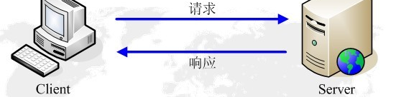
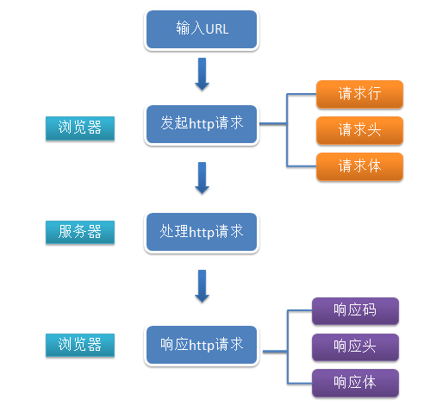
2.1 TCP/IP—应用层
1、 HTTP（HyperText Transfer Protocol，超文本传输协议）
• HTTP协议永远都是客户端发起请求，服务器回送响应。
一次HTTP操作称为一个事务，过程分为四步：
1）首先客户机与服务器需要建立连接。只要单击某个超级链接，HTTP工作开始。
2）建立连接后，客户机发送一个请求给服务器，请
求方式的格式为：统一资源标识符（URL）、协议
版本号，后边是MIME信息包括请求修饰符、客户机
信息和可能的内容。
3）服务器接到请求后，给予相应的响应信息，其
格式为一个状态行，包括信息的协议版本号、一个
成功或错误的代码，后边是MIME信息包括服务器
信息、实体信息和可能的内容。
4）客户端接收服务器所返回的信息通过浏览器显示
在用户的显示屏上，然后客户机与服务器断开连接。
Notes:
这样就限制了使用HTTP协议，无法实现在客户端没有发起请求的时候，服务器将消息推送给客户端。
HTTP协议是一个无状态的协议，同一个客户端的这次请求和上次请求是没有对应关系。
如果在以上过程中的某一步出现错误，那么产生错误的信息将返回到客户端，有显示屏输出。对于用户来说，这些过程是由HTTP自己完成的，用户只要用鼠标点击，等待信息显示就可以了。

Slide 103
2.1 TCP/IP—应用层
2、文件传输协议(FTP)
•FTP用于把文件传输到运行FTP服务器的主机上，或相反方向的传输。FTP是基于客户/服务器模型而设计的，客户和服务器之间利用TCP建立连接。
• 与其他客户/服务器模型不同的是，FTP客户与服务器之间要建立双重连接，一个是控制连接，一个是数据连接。建立双重连接的原因在于FTP是一个交互式会话系统，某客户每次调用FTP，便与服务器建立一个会话，会话以控制连接来维持，直至退出FTP。
  控制连接负责传输控制信息，尤其是客户命令。利用控制命令，客户可以向服务器提出多次请求（一个请求就是一个客户命令）。
  客户每提出一个请求，服务器再与客户建立一个数据连接，进行实际的数据传输。一旦数据传输结束，数据连接相继撤消，但控制连接依然存在，客户可以继续发出命令，直到客户键入close命令撤消控制连接。

Slide 104
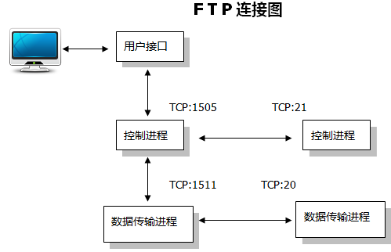
2.1 TCP/IP—应用层
2、文件传输协议(FTP)
• 在一个FTP会话中需要建立一个控制连接和若干数据连接。
  建立控制连接的过程大家比较熟悉，FTP服务器的公认端口是21，客户控制进程申请一个随机分配的本地端口后可以与服务器端口21建立一个相关。
Notes:
•严格的FTP访问控制要求客户给出文件所在信宿服务器上的一个合法账号（包括注册名和口令），才能访问文件。这给使用者带来很大麻烦。于是FTP提供一种对公共文件的非严格访问控制，即所谓匿名FTP（anonymous FTP）。

Slide 105
2.1 TCP/IP—应用层
2、文件传输协议(FTP)
• 在一个FTP会话中需要建立一个控制连接和若干数据连接。
  数据连接建立就不那么简单了。
  在建立数据连接的过程中，客户成为连接的接收者，而服务器数据
  传输进程成了连接的请求者。
  作为一个新的子进程，服务器传输进程可以申请一个新的端口号建立自己的半相关（一般是利用
  FTP保留端口20），而它向
  哪个客户端口发送连接请求呢？
  客户端是没有公认端口的。
  这时就要用到控制连接。
  客户控制进程通过控制链接
  发送接收端口。
Notes:
•严格的FTP访问控制要求客户给出文件所在信宿服务器上的一个合法账号（包括注册名和口令），才能访问文件。这给使用者带来很大麻烦。于是FTP提供一种对公共文件的非严格访问控制，即所谓匿名FTP（anonymous FTP）。

Slide 106
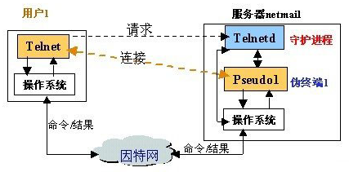
2.1 TCP/IP—应用层
3、远程登录协议(Telnet)
• Telnet使远程服务器提供终端仿真服务。远程登录的根本目的在于访问远地系统的资源，而且象远地机的当地用户一样。
• Telnet远程登录的服务过程分为三个步骤：
  第一步，本地用户在本地终端上对远
  地系统进行远程登录。该远程登录实
  际上是一个TCP连接。
  第二步，将本地终端上的键盘输入
  逐键传到远地机。
  第三步，将远地机输出送回本地终端。
•在以上过程中，输入/输出均对远地系统内核透明，远程登录服务本身对用户也透明，本地用户好像直接连入远地系统。这种透明性是TELNET的重要特点，也是TELNET内部机制的重要部分。

Slide 107
2.1 TCP/IP—应用层
4、域名服务(DNS)
•在Internet 网络上为便于记忆大量使用主机名而不是IP地址，它们之间的转换需要使用DNS域名服务。
TCP/IP 对于主机名采用的是一种层次型命名机制，它能够适应大量而且迅速变化的对象。层次命名是将名字空间分为若干部分，每一部分授权给某个机构管理，授权管理机构可将其管辖的名字空间进一步划分，再授权给若干子机构管理。
•在TCP/IP网间网中所实现的层次型名字管理机制叫作域名系统(Domain Name System)。
域名系统的命名机制叫作域名，例如bupt.edu.cn。要标识到某一具体的主机就需要全域名，全域名是域主机名加域名，例如server1.bupt.edu.cn,其中server1是域主机名，bupt.edu.cn是域名。

Slide 108
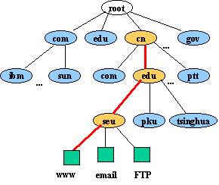
2.1 TCP/IP—应用层
4、域名服务(DNS)
• 在TCP/IP域名系统中，包含一个有效的、可靠的、通用的、分布式名字－地址映射系统。
TCP/IP名字－地址映射由一组既独立又协作的名字服务器完成，这组名字服务器是解析系统的核心。名字服务器其实是一个服务软件，通常将运行名字服务软件的机器称为名字服务器。对应于域名结构，Internet名字服务器也构成一定的层次结构，是一种树状结构。

Slide 109
2.1 TCP/IP—应用层
4、域名服务(DNS)
• 总的来说，域名解析采用自顶向下的算法，从服务器开始直到叶服务器，在其间的某个节点上一定能找到所需的名字－地址映射。由于父子节点的上下管辖关系，名字解析的过程只需走过一条从树中某节点开始到另一节点的自顶向下的单向路径，不需要遍历整棵树。
域名解析的方式有两种：
第一种叫递归解析，此时域名服务器又是解析器。它不能解析某域名时，就变为解析器请求其他域名服务器进行解析，如此递归，直至得到解析结果。
第二种叫反复解析，客户访问的域名服务器不能解析时，返回到下一个域名服务器的IP地址，供客户下一次访问，客户反复进行解析，直至得到站果。
二者区别在于前者将复杂性和负担缴纳给服务器软件，后者交给解析器软件。显然递归解析方式在名字请求频繁时性能不好。

Slide 110
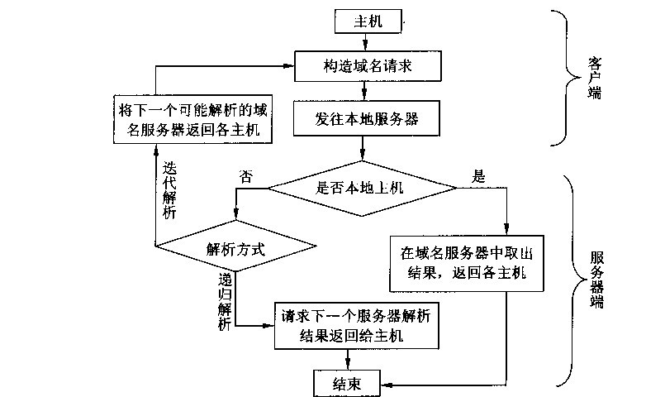
2.1 TCP/IP—应用层
4、域名服务(DNS)

Slide 111
2.1 TCP/IP—应用层
4、域名服务(DNS)
•逆向域名解析 又叫逆向映射，即根据IP地址解析相应的域名。逆向解析的一个明显的问题是同一IP地址可能对应若干域名。另外，没有任何方法可以不经搜索整个服务器组而找到能解析逆向询问的服务器。这是因为IP地址与域名服务器树型结构无任何关系。
•为解决上述问题，域名系统提供一种特殊形式的逆向解析，为此专门构造一个特别域及特别报文，称为“指针询问”。
在指针询问中，欲解析的IP地址以一种象域名一样的可显示形式表达，后缀以逆向解析域域名“in-addr.arpa”。
  –例如：IP地址为aaa.bbb.ccc.ddd，
  其指针询问表达方式为： ddd.ccc.bbb.aaa.in-addr.arpa。
  这两种表达方式中IP地址部分正好相反。

Slide 112
2.1 TCP/IP—应用层
5、电子邮件服务(EMS)
•电子邮件是我们最熟悉的网络应用之一，用户通过电子邮件可以进行信息交互，与现实中的邮件相似，但为方便快捷。
•TCP/IP将电子邮件标准分为两部分：
  一部分定义邮件的格式，请参照RFC822；
  一部分定义邮件在发送、接收两端之间的传输，例如SMTP协议和POP3协议等。

Slide 113
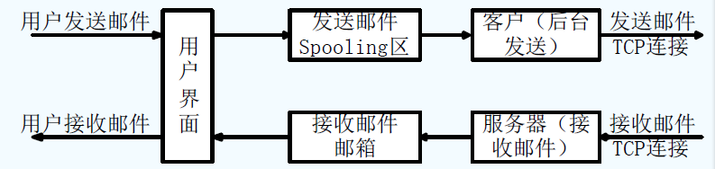
2.1 TCP/IP—应用层
5、电子邮件服务(EMS)
• TCP/IP电子邮件系统使用了spooling缓冲技术。
用户发送邮件时，首先利用用户界面生成邮件，然后把它传给发送邮件spooling区，然后的整个发送过程用户都不必关心，等待关于发送结果的报告就可以了。
负责发送邮件的客户是一个后台进程，它一发现发送缓冲区有邮件待发，立刻将其取出，并把信宿机名映射成IP地址，然后请求与对方的服务器建立TCP 连接。
  如果连接成功，便发送邮件，对方服务器将接收到的邮件存放在接收邮件邮箱；发送完后，客户将相应邮件从发送缓冲区删除。
  假如连接不成功，客户记下发送时间。客户进程周期性地检查发送缓冲区，每当它发现未发邮件，或用户传来一个新邮件，客户立即着手发送。
Notes:
SPOOLing （即外部设备联机并行操作），即Simultaneous Peripheral Operation On-Line的缩写，它是关于慢速字符设备如何与计算机主机交换信息的一种技术，通常称为“假脱机技术.

Slide 114
2.1 TCP/IP—应用层
5、电子邮件服务(EMS)
• TCP/IP电子邮件系统使用了spooling缓冲技术。
Notes:
SPOOLing （即外部设备联机并行操作），即Simultaneous Peripheral Operation On-Line的缩写，它是关于慢速字符设备如何与计算机主机交换信息的一种技术，通常称为“假脱机技术.

Slide 115
2.1 TCP/IP—应用层攻击防范
应用层的攻击方法和防范策略
    •1、电子邮件攻击
    •2、DNS欺骗
    •3、Finger
    •4、针对http服务的攻击
    •5、缓冲区溢出攻击

Slide 116
2.1 TCP/IP—应用层攻击防范
1、电子邮件攻击
• 电子邮件攻击主要是利用邮件地址是可以伪造的这一特点。
攻击表现为两种方式：
(1)电子邮件炸弹
  指的是用伪造的IP地址或电子邮件地址向同一信箱发送数以千计的内容相同或者不同的垃圾邮件，致使受害人邮箱的容量无法承受这些邮件，严重的可能会导致电子邮件服务器操作系统瘫痪。
(2)电子邮件欺骗
  攻击者伪装为系统管理员（邮件地址和系统管理员完全相同），给用户发送邮件要求用户修改口令（口令可能为指定字符串），或者伪造一个友好的发件人地址，在貌似正常的附件中加载病毒或其他木马程序（比如某些单位的网络管理员有定期给用户免费发送防火墙升级程序的义务，这为攻击者成功地利用该方法提供了可乘之机。

Slide 117
2.1 TCP/IP—应用层攻击防范
1、电子邮件攻击
• 电子邮件攻击检测防御方法：
  (1)电子邮件炸弹而言，保护可以做得很好的。因为它的复杂性不是很高，可以使用一些过滤邮件的软件就可以了。对于各种利用电子邮件而传播的Email蠕虫病毒和对未知的Emai蠕虫病毒可以使用防电子邮件病毒软件来防护。另外，邮件系统管理员可以使用“黑名单”来过滤一些垃圾信件。对于不同的邮件系统，大都可以在网络上找到最新的黑名单程序或者列表。
  (2)对于伪造电子邮件地址防范方法是使用加密的签名技术，像PGP来验证邮件，通过验证可以保护到信息是从正确的地方发来的，而且在传送过程中不被修改。

Slide 118
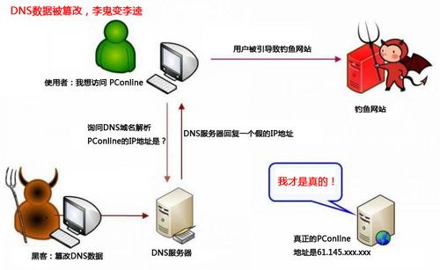
2.1 TCP/IP—应用层攻击防范
2、DNS欺骗
•DNS欺骗攻击是一种非常危险的中间人攻击，它容易被攻击者利用并且窃取用户的机密信息。其常被用于与钓鱼网站配合，如将用户对银行主页的访问重定向到攻击者所控制的钓鱼网站，骗取银行密码等。
DNS 协议不对转换或信息性的更新进行身份认证，这就使得攻击者可以将不正确的信息掺进来并把用户引向攻击者自己的主机。

Slide 119
2.1 TCP/IP—应用层攻击防范
2、DNS欺骗
•DNS欺骗攻击是很难防御的，因为这种攻击大多数本质都是被动的。通常情况下，除非发生欺骗攻击，否则你不可能知道你的DNS已经被欺骗，只是你打开的网页与你想要看到的网页有所不同。
入侵检测系统可以检测出大部分形式的ARP缓存中毒攻击和DNS欺骗攻击。

Slide 120
2.1 TCP/IP—应用层攻击防范
3、Finger
很多装有UNIX系统的服务器经常开放Finger服务（端口79 ），远程客户端可以通过finger服务查询到站点上的在线用户清单及其他一些有用的信息。
由于finger服务提供在线用户的用户名, 因此攻击者通过finger服务可以轻松地取得有效用户名列表（如果耐心地多试几次,基本上可以得到大部分的用户名），然后使用暴力密码破解器。
由于一些用户的安全意识薄弱，经常使用简单的口令，攻击者往往能在较短的时间里得到一个有用的“身份”（如ftp 权限或telnet权限），以此作为进一步行动的跳板。
利用Finger 服务，攻击者还可以取得用户的登陆时间，查看邮件时间等有用的信息,这个也是入侵者需要的重要信息（可以了解用户的登录时间和习惯，有利于隐藏行踪）。
防范此攻击的最好方法就是关闭服务器上的Finger服务。
Notes:
，要是运气好，没准能得到一个有写权限的账号

Slide 121
2.1 TCP/IP—应用层攻击防范
4、针对http服务的攻击
• 利用Unicode漏洞
–微软的IIS服务器负责向外提供web服务，为了方便浏览器端的用户使用，设置了虚拟目录。IIS虚拟目录就是把真实服务器上的目录用另外一个名字代替，这样浏览器里就不用输入真实地址了，比方说输入‘ http://192.168.1.251/scripts’、‘http://192.168.1.251/IISSamples’
这样的网址时，实际上对应的是服务器上‘d:\inetpub\scripts’和‘d:\inetpub\iissampls’目录下的内容。
要执行某个目录下的程序， 例如输入‘http://192.168.1.251/scripts/report.asp’，它的意思是要IIS服务器执行硬盘上的这个程序，相当于要求IIS 后台去执行‘d:\inetpub\scripts\report.asp’，然后将执行结果返回给访问者。
Notes:
Unicode（统一码、万国码、单一码）是计算机科学领域里的一项业界标准,包括字符集、编码方案等。Unicode 是为了解决传统的字符编码方案的局限而产生的，它为每种语言中的每个字符设定了统一并且唯一的二进制编码，以满足跨语言、跨平台进行文本转换、处理的要求。
Internet Information Services（IIS，互联网信息服务）

Slide 122
2.1 TCP/IP—应用层攻击防范
4、针对http服务的攻击
因为所有能通过IIS服务器访问的虚拟目录都事先被网管设定好了对应位置，所以使用者或攻击者不能任意访问其他目录下的文件。
但借助‘..\’这样的字符串可访问到上级目录。
所以假定攻击者当前在‘d:\inetpub\scripts’目录下， 就可以用‘..\..\winnt\system32\cmd.exe’来执行其他程序，既然可以用‘..\’来突破目录限制，如果在IIS服务器里也可以这么用，就可以突破原本网管的限制，任意执行服务器里的其他程序。
如‘http://192.168.1.251/scripts/../../winnt/system32/cmd.exe?c+dir’， 其中‘cmd.exe’后面加上‘?/c+dir’表示执行cmd.exe时传入/c dir作为参数，也就是要执行dir命令。
dir命令是显示磁盘目录命令，输入dir，就会把这个磁盘全部的东西都显示出来，如果是黑客要找肉鸡电脑的资料，都是通过这个命令的查看。
Notes:
可熟悉DOS或者Windows目录结构的人都应该知道

Slide 123
2.1 TCP/IP—应用层攻击防范
4、针对http服务的攻击
微软早就知道有这么一招了，所以在IIS服务器里，如果网址里包含了‘../’或者‘..\’这样的字符串时,它出于安全考虑,会自动将这些字符过滤掉,所以得不到任何结果。
然而微软IIS在Unicode解码上的漏洞又使得这种攻击成为可能。
Notes:
可熟悉DOS或者Windows目录结构的人都应该知道

Slide 124
2.1 TCP/IP—应用层攻击防范
4、针对http服务的攻击
利用Microsoft IIS CGI文件名错误解码漏洞
微软IIS 4.0/5.0在处理CGI程序文件名时存在一个安全漏洞，由于错误地对文件名进行了两次解码，攻击者可能利用这个漏洞执行任意系统命令。
  第一次解码是对CGI文件名进行http解码，然后判断此文件名是否为可执行文件，例如检查后缀名是否为“.exe”或“.com”等等。
  在文件名检查通过之后，IIS会再进行第二次解码。正常情况下，应该只对该CGI的参数进行解码，然而，IIS错误地将已经解码过的CGI文件名和CGI参数一起进行解码。这样，CGI文件名就被错误地解码了两次。
通过精心构造CGI文件名，攻击者可以绕过 IIS对文件名所做的安全检查。在某些条件下，攻击者可以执行任意系统命令。
Notes:
IIS互联网信息服务 CGI(Common Gateway Interface) “通用网关接口”是HTTP服务器与你的或其它机器上的程序进行“交谈”的一种工具，其程序须运行在网络服务器上。

Slide 125
2.1 TCP/IP—应用层攻击防范
4、针对http服务的攻击
利用Microsoft IIS CGI文件名错误解码漏洞
  防范此类攻击：应及时给IIS打补丁；
  入侵检测系统或防火墙对http端口进行预解码，可以发现此类攻击。
Notes:
IIS互联网信息服务 CGI(Common Gateway Interface) “通用网关接口”是HTTP服务器与你的或其它机器上的程序进行“交谈”的一种工具，其程序须运行在网络服务器上。

Slide 126
2.1 TCP/IP—应用层攻击防范
5、缓冲区溢出攻击
• 缓冲区溢出指的是一种系统攻击的手段，通过往程序的缓冲区（堆栈）写入超出其长度的内容，造成缓冲区的溢出，从而破坏程序的堆栈，使程序转而执行其它指令，以达到攻击的目的。
一般是在缓冲区中写入攻击者想执行的代码（shellcode），再覆盖返回地址（ret）的内容，使它指向缓冲区中shellcode（其内容是取得高级权限的恶意代码）的开头，这样，在当前的执行的进程（或函数）返回的时候就可以跳转到shellcode 处。
用户在缓冲区溢出后，除了会获得管理员权限外，还可能在目标主机上植入木马，修改建立一个新的socket连接等。

Slide 127
2.1 TCP/IP—应用层攻击防范
5、缓冲区溢出攻击
缓冲区溢出攻击的防范：
  注意更新的安全信息，及时给服务器上的服务程序升级或打补丁；
  入侵检测系统可以根据恶意代码的特征来检测，比如判断数据包的内容是否包括/bin/sh或者是否含有大量的NOP等等。

Slide 128
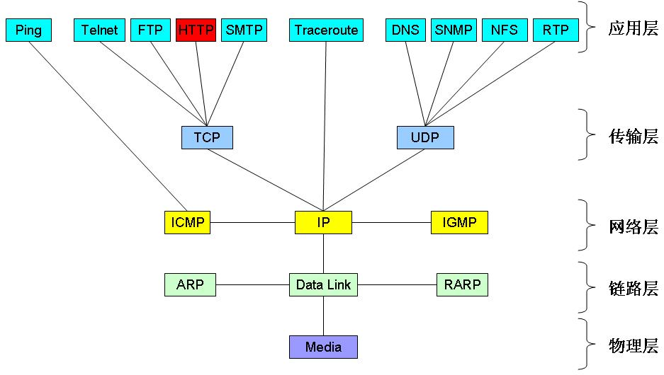
3. TCP/IP 层次图
Notes:
安全套接层，网络协议安全，传输层安全协议，和安全文本传输协议。

Slide 129
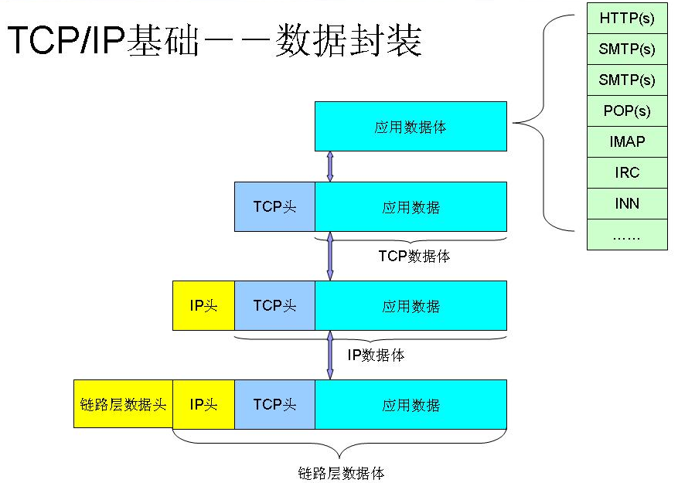
3. TCP/IP 层次图
Notes:
安全套接层，网络协议安全，传输层安全协议，和安全文本传输协议。

Slide 130
3. TCP/IP 安全性增强
•TCP/IP安全脆弱性：
    1. 无验证通信双方真实性的能力，缺乏有效的认证机制。
    2. 无保护网上数据隐私性的能力，缺乏保密机制。
    3. 协议自身设计细节和实现中存在的一些安全漏洞，引发各种安全攻击。
Notes:
安全套接层，网络协议安全，传输层安全协议，和安全文本传输协议。

Slide 131
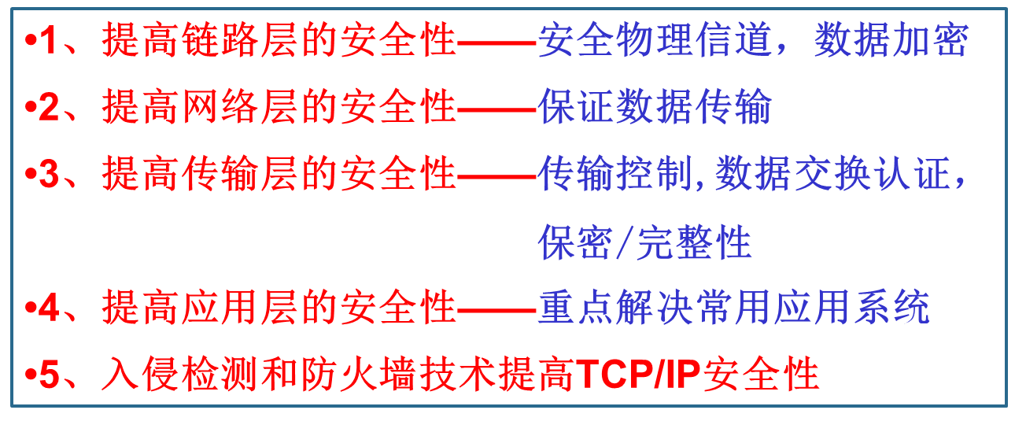
3. TCP/IP 安全性增强
Notes:
安全套接层，网络协议安全，传输层安全协议，和安全文本传输协议。

Slide 132
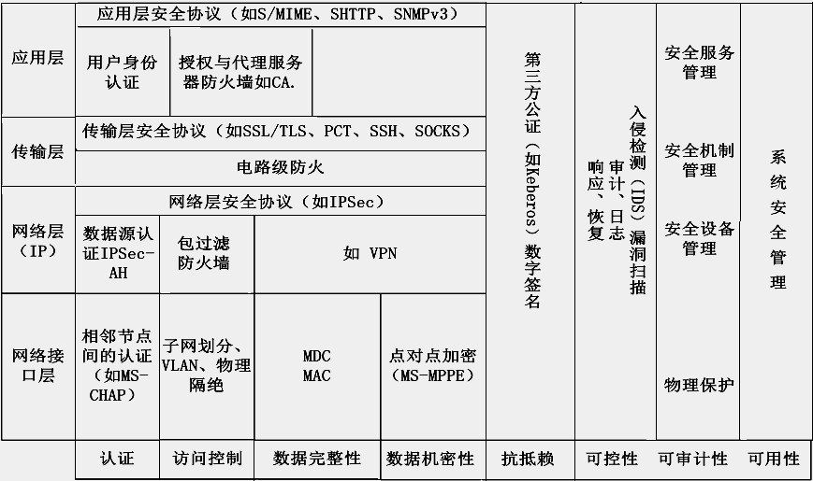
3. TCP/IP 安全性增强
TCP/IP层次安全性
1、提高链路层的安全性
• 为了提高链路层的安全性，可以在数据链路的两端使用加密和鉴别技术。
–PPP（点对点协议）是应用最为广泛的链路层协议。在PPP链接的建立过程中，链接双方通过PPP LCP（链路控制协议）后，按需要可以对连接者的身份进行鉴别，依据鉴别结果允许进入PPP NCP（网络控制协议）阶段。
可以使用的鉴别协议有CHAP协议和EAP协议。在PPP的NCP协商阶段可以协商链路层使用的加密算法。加密算法可以使用微软设计的MPPE（Microsoft点到点加密）协议，也可以使用DESE（Microsoft DES 加密）协议。

Slide 133
3. TCP/IP 安全性增强
TCP/IP层次安全性
2、提高网络层的安全性
•在网络层实现安全服务具有以下几个优点：
  1）消减密钥协商的开销，传输层协议和应用程序可共享由网络层提供的密钥管理框架。
  2）减少需要改动的应用程序，不必针对每个具体应用设计安全机制
  3）能够构建虚拟专用网VPN（virtual Private network）
•网络层应用最广泛的安全协议是IPSec协议。
两种通信保护机制：封装安全载荷ESP（Encapsulation Security Payload）和鉴别头AH (Authentication Header）。其中ESP机制为通信提供机密性、完整性保护；AH机制为通信提供完整性保护。ESP和AH机制都能为通信提供抗重放攻击。

Slide 134
3. TCP/IP 安全性增强
TCP/IP层次安全性
3、提高传输层的安全性
•传输层提供下面几种安全需要:
  1）端系统是可信的，而所有基础的通信网络都是不可信的.
  2）由端系统当局颁布的安全需求，这些安全需求必须对所有的通信强制施行，而不管当前的应用是什么。
  3）与网络连接有关的安全需求，不与任何特定应用相关联的，比如：对某一连接上的所有业务流进行机密性或完整性保护。
传输层的安全协议有安全套接层SSL和传输层安全（TLS）。
SSL(Security Socket Layer )在TCP之上建立了一个加密通道，通过这层的数据经过了加密处理，因此达到保密的效果。
TLS （transport layer security）用于在两个通信应用程序之间提供机密性和数据完整性服务。
Notes:
在后期的版本中两者已非常接近。

Slide 135
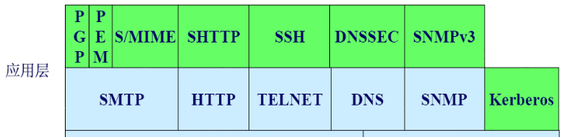
3. TCP/IP 安全性增强
TCP/IP层次安全性
4、提高应用层的安全性
•应用层是实施数据加密，访问控制的理想位置，应用层安全防护是面向用户应用程序的，因此可以实施细粒度的安全控制。但缺点是必须针对每个应用单独设计一套安全机制。
常见的应用层安全协议有：
PGP（Pretty Good Privacy）: 用于邮件安全；
S-HTTP: Web上使用的HTTP的安全增强版本；
SET安全交易技术: 用于电子商务；
SSH: 允许用户安全地登录到远程主机上执行命令或传输文件；
Kerberos: 客户/服务器环境下网络服务的鉴别等。

Slide 136
3. TCP/IP 安全性增强
5、入侵检测和防火墙技术提高TCP/IP安全性
以上介绍的TCP/IP各层的安全协议实质上都是一种被动防御策略，而且各层安全协议只解决某一层次的安全，但网络安全却具有木桶原理，需要整体考虑防御措施。
入侵检测和防火墙是从主动防御的角度提出的方案：如果在所有的网络入口（较明显的位置是局域网出口和主机的网络协议栈）增加设施检查所有的网络流量，就可以在发现异常的情况下主动阻断网络连接或采取其它的安全措施。
Notes:
安全套接层，网络协议安全，传输层安全协议，和安全文本传输协议。

Slide 137
4 常用网络安全管理命令
1 网络连通性及端口扫描命令
常用的网络管理命令有5个:
  判断主机是否连通的ping命令
  查看IP地址配置情况的ipconfig命令
  查看网络连接状态的netstat命令
  进行网络操作的net命令
  行定时器操作的at命令。

Slide 138
4 常用网络安全管理命令
1 网络连通性及端口扫描命令
1. ping命令
ping命令的主要功能是通过发送Internet控制报文协议ICMP包，检验与另一台TCP/IP主机的IP级连通情况。网络管理员常用这个命令检测网络的连通性和可到达性。同时，可将应答消息的接收情况将和往返过程的次数一起进行显示。

Slide 139
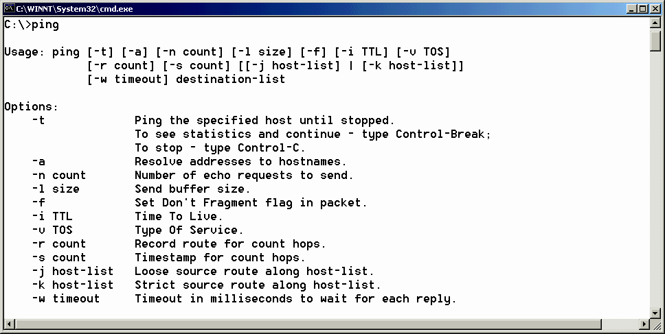
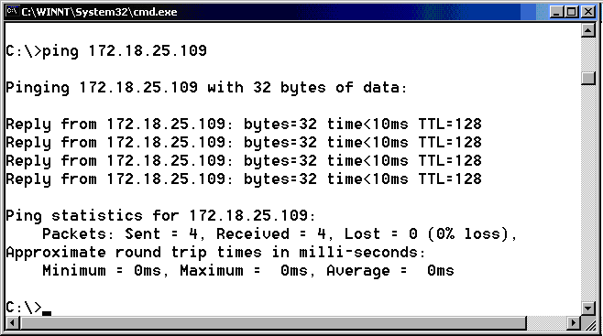
4 网络安全常用命令
网络连通性及端口扫描命令
如果只使用不带参数的ping命令，窗口将会显示命令及其各种参数使用的帮助信息，如图2-7所示。
使用ping命令的语法格式是：ping 对方计算机名或者IP地址。如果连通的话，返回的连通信息如图2-8所示。
图2-7 使用ping命令的帮助信息 图2-8 利用ping命令检测网络的连通性

Slide 140
4 网络安全常用命令
网络连通性及端口扫描命令
2. Quickping和其他命令
Quickping命令可以快速探测网络中运行的所有主机情况。
也可以使用跟踪网络路由程序Tracert命令、TraceRoute程序 和Whois程序进行端口扫描检测与探测。
还可以利用网络扫描工具软件进行端口扫描检测，常用的网络扫描工具包括：SATAN、NSS、Strobe、Superscan和SNMP等。

Slide 141
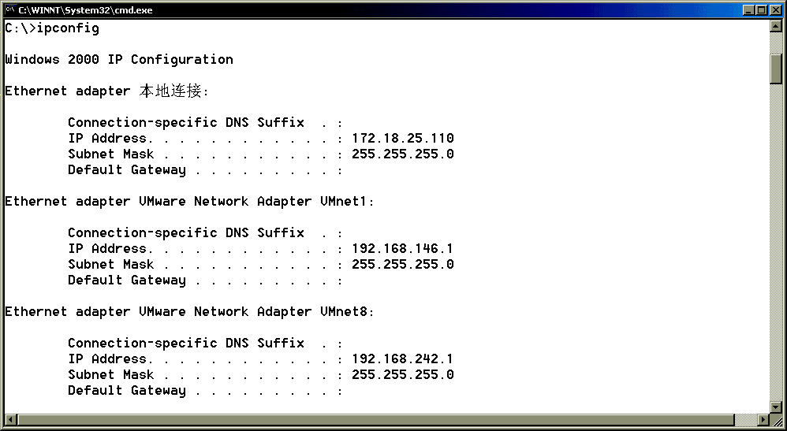
4 网络安全常用命令
2 网络配置信息显示及设置命令
ipconfig命令的主要功能是显示所有TCP/IP网络配置信息、刷新动态主机配置协议DHCP（Dynamic Host Configuration Protocol）和域名系统DNS设置。
使用不带参数的ipconfig可显示所有适配器的IP地址,子网掩码和默认网关.在DOS命令行下输入ipconfig命令,如图2-9所示.
利用“ipconfig /all”可查看所有完整的TCP/IP配置信息。对于具有自动获取IP地址的网卡.则可利用“ipconfig /renew命令”更新DHCP的配置。
图2-9 用ipconfig命令查看本机IP地址

Slide 142
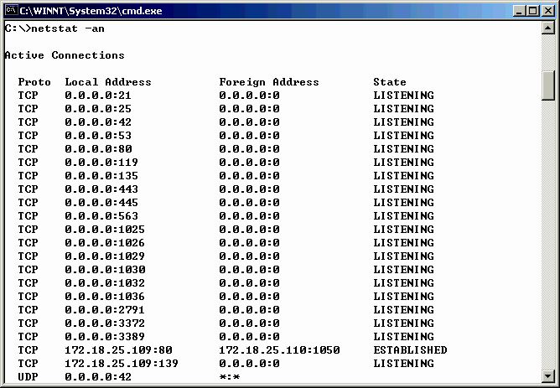

4 网络安全常用命令
3 连接监听端口显示命令
netstat命令的主要功能是显示活动的连接、计算机监听的端口、以太网统计信息、IP 路由表、IPv4统计信息（IP、ICMP、TCP和UDP协议）。使用“netstat -an”命令可以查看目前活动的连接和开放的端口，是网络管理员查看网络是否被入侵的最简单方法。
图2-10用“netstat -an”命令查看连接和开放的端口

Slide 143
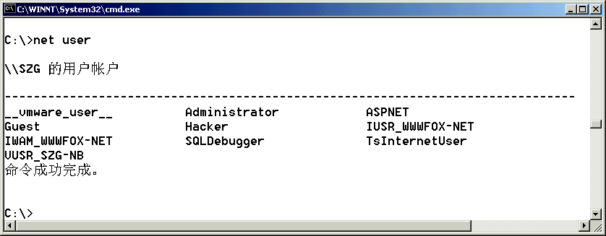
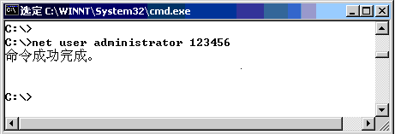
4 网络安全常用命令
4 查询删改用户信息命令
net命令的主要功能是查看计算机上的用户列表、添加和删除用户、与对方计算机建立连接、启动或者停止某网络服务等.
利用 net user 查看计算机上的用户列表, 以“ net user用户名密码”给某用户修改密码，如把管理员的密码修改成 123456 ，如图2-11所示。
还可以用“ net user用户名密码”为用户修改密码 ，如将管理员密码改为“123456”，如图2-12所示。
图2-11用net user查看计算机上的用户列表 图2-12用net user修改用户密码

